Slide 1
<5장> 요청 처리 메서드의 파라미터 유형
[도서 쇼핑몰] 도서 상세 정보 표시하기
<1장> 전기의 기본 개념과 팅커캐드

Slide 2
다양한 요청 조건을 포함하는 요청 처리 메서드에 대해 알아봅니다.
요청 처리 메서드의 파라미터에 사용하는 애너테이션을 살펴봅니다.
[도서 쇼핑몰] 도서 목록에서 선택한 도서의 상세 정보를 출력하고 다양한 조건으로 검색한 도서 목록을 출력하는 방법을 알아봅니다.

Slide 3
5.1 요청 파라미터와 @RequestParam
5.2 경로 변수와 @PathVariable
5.3 매트릭스 변수와 @MatrixVariable
5.4 [도서 쇼핑몰] 도서 상세 정보 표시하기

Slide 4
01
요청 파라미터와 @RequestParam

Slide 5
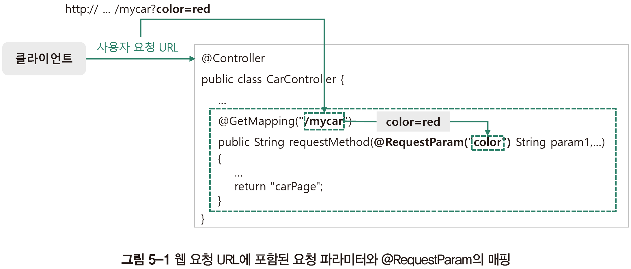
1. 요청 파라미터와 @RequestParam
요청 파라미터
요청 파라미터(request parameters)는 일반적인 웹 서버 애플리케이션에서 GET 방식의 쿼리문을 ‘이름=값(name=value)’ 형태의 데이터로 전송함. 웹 요청 URL에 다중 쿼리문 가지면 color=red&year=2024처럼 &로 구분해 표현
@GetMapping에 설정된 요청 매핑 경로에 쿼리문 포함되면 요청 처리 메서드의 매개변수에 @RequestParam 이용해 요청 파라미터 값 전달받음. @RequestParam은 컨트롤러의 요청 처리 메서드 구현할 때 가장 많이 사용하는 애너테이션으로, 요청 파라미터의 수가 많지 않을 때 주로 사용

Slide 6
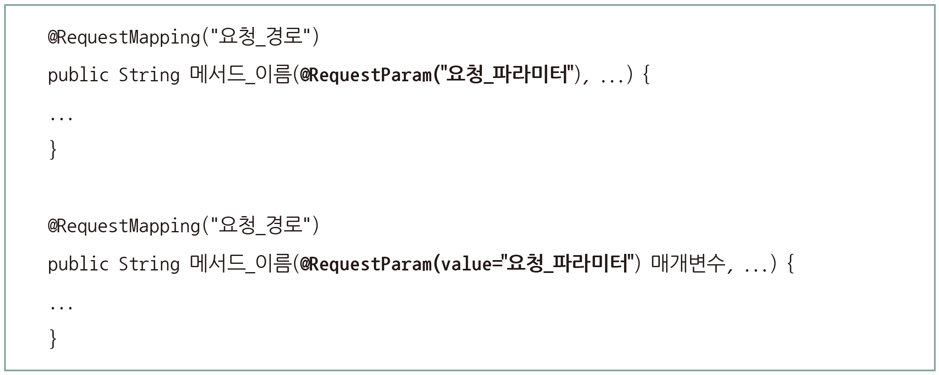
1. 요청 파라미터와 @RequestParam
@RequestParam으로 요청 파리미터 처리
일반적으로 @RequestParam은 메서드의 매개변수에 설정하는데, 기본값은 웹 요청 URL로 전송되는 요청 파라미터 이름과 똑같이 설정함. 요청 파라미터의 값은 메서드 매개변수의 데이터 타입에 따라 적절하게 변환됨. @RequestParam은 @RequestMapping의 요청 매핑 경로에 포함된 요청 파라미터 값을 요청 처리 메서드의 매개변수로 전달받음.
@RequestParam의 사용 형식

Slide 7
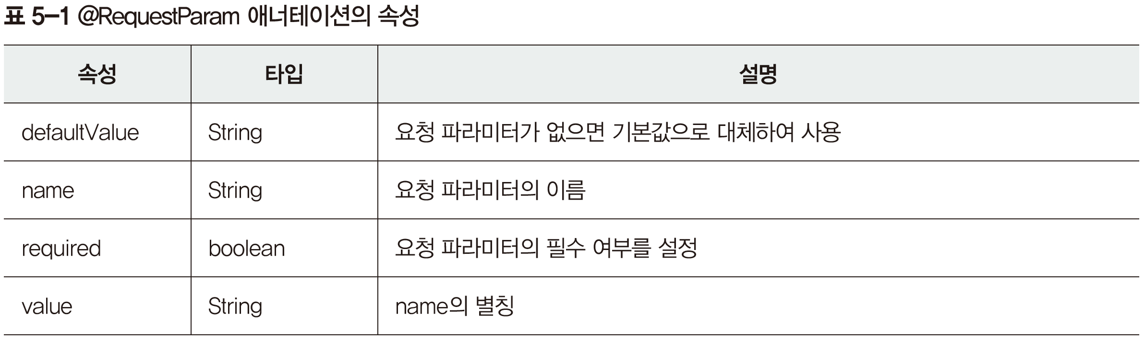
1. 요청 파라미터와 @RequestParam
@RequestParam으로 요청 파리미터 처리

Slide 8
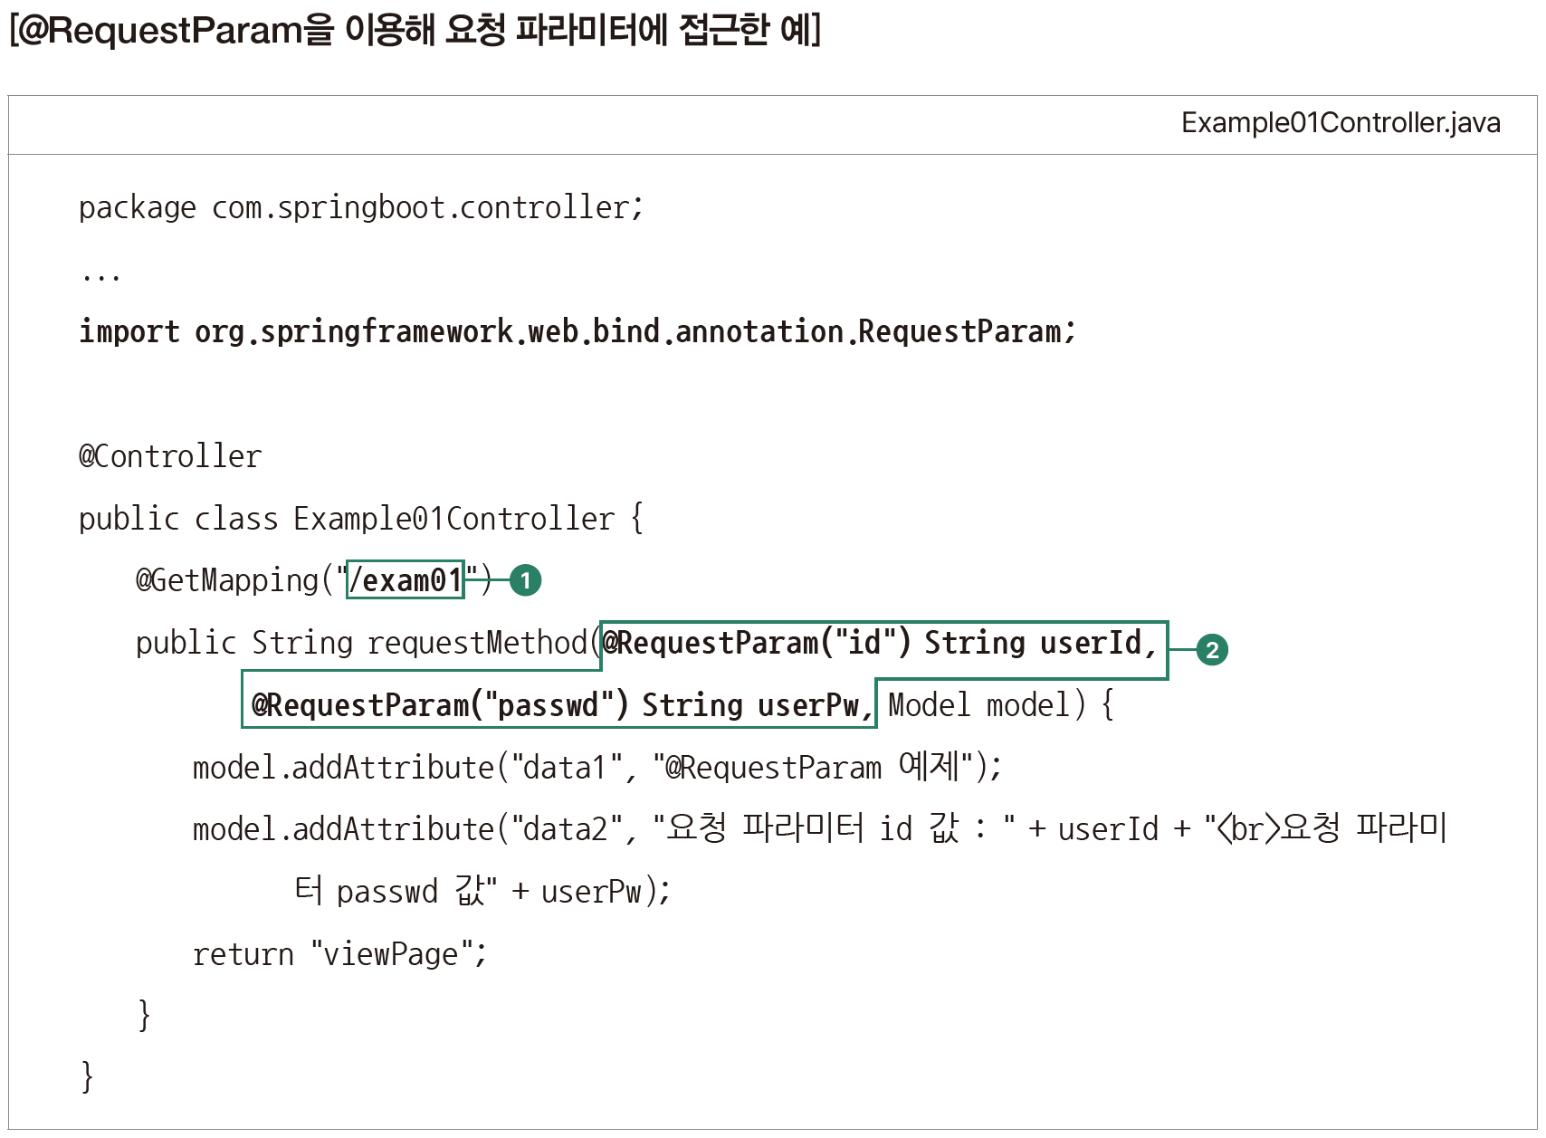
1. 요청 파라미터와 @RequestParam
@RequestParam으로 요청 파리미터 처리
웹 요청 URL이 http://.../exam01?id=admin&passwd=admin1234이면 요청 파라미터는 ? 다음에 전달되는 id와 passwd가 됨
@RequestParam에 설정된 매개변수 userId는 요청 파라미터 id에 전달된 값인 admin, userPw는 요청 파라미터 passwd에 전달된 값인 admin12 전달받음

Slide 9
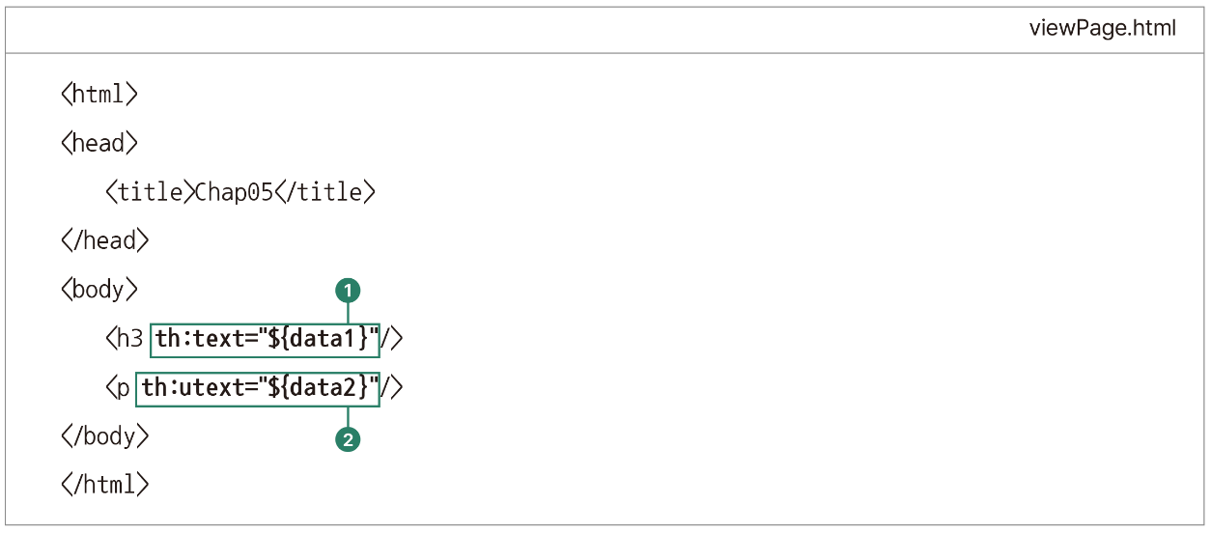
1. 요청 파라미터와 @RequestParam
@RequestParam으로 요청 파리미터 처리
웹 브라우저의 응답 페이지로 출력되는 뷰 페이지인 viewPage.html
컨트롤러에서 전달된 모델 속성 이름 data1에 저장된 값 출력
컨트롤러에서 전달된 모델 속성 이름 data2에 저장된 값 출력하는데 HTML 태그 적용되어 출력됨

Slide 10
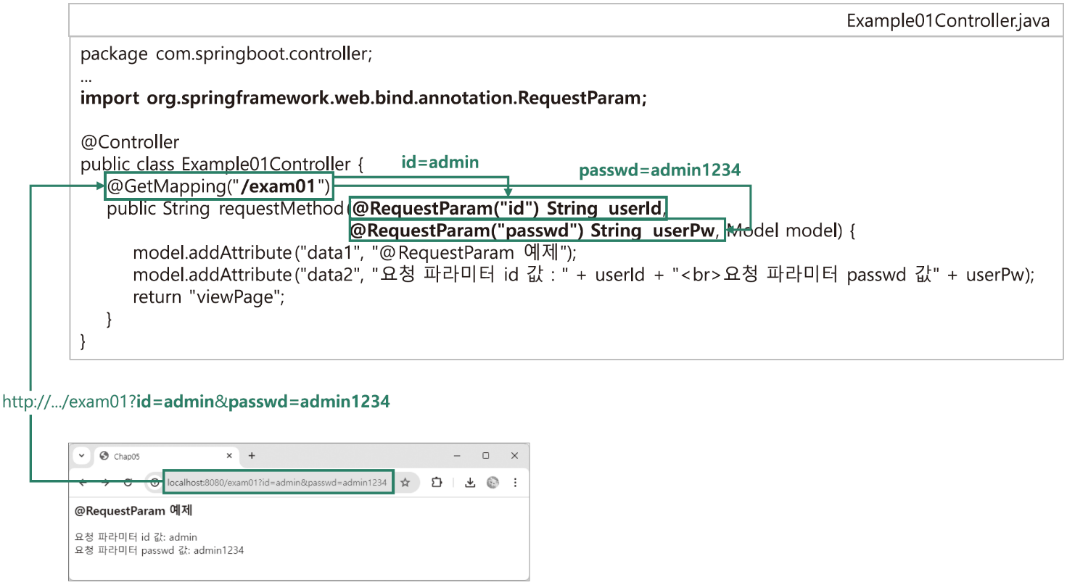
1. 요청 파라미터와 @RequestParam
@RequestParam으로 요청 파리미터 처리
사용자의 웹 요청 URL(http://localhost:8080/exam01?id=admin&passwd=admin1234)에 대한 응답으로 viewPage 페이지를 웹 브라우저에 출력하는 과정

Slide 11
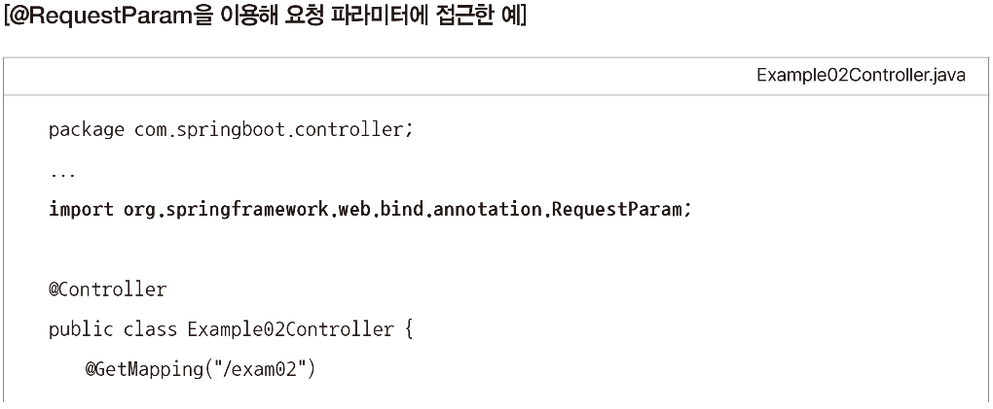
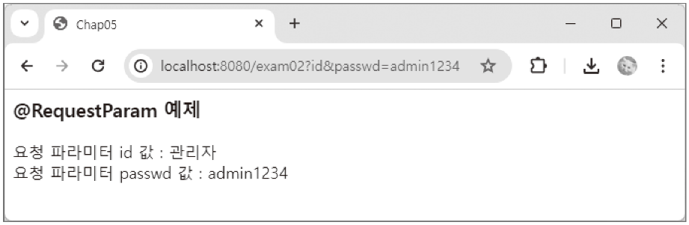
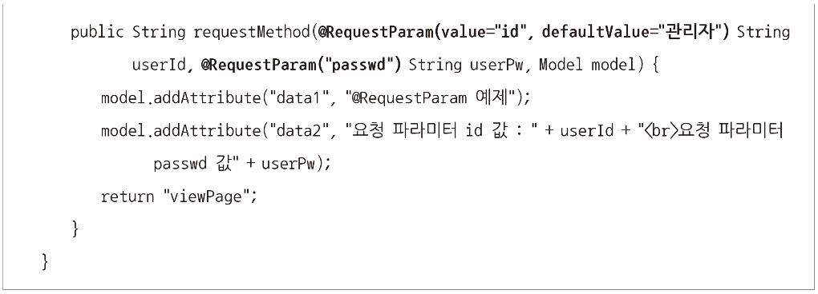
1. 요청 파라미터와 @RequestParam
@RequestParam으로 요청 파리미터 처리
@RequestParam의 defaultValue 속성을 사용하는 예(웹 요청 URL에 요청 파라미터 값이 없으면 기본값으로 설정하는 경우)
사용자의 웹 요청 URL이 http://.../exam02?id&passwd=admin1234처럼 요청 파라미터의 id 값이 null이면 빈 문자열로 처리. requestMethod( ) 메서드에 defaultValue="관리자"와 같이 설정되어 있다면 userId는 기본값으로 ‘관리자’, userPw 값은 기본값으로 admin1234 전달받음

Slide 12
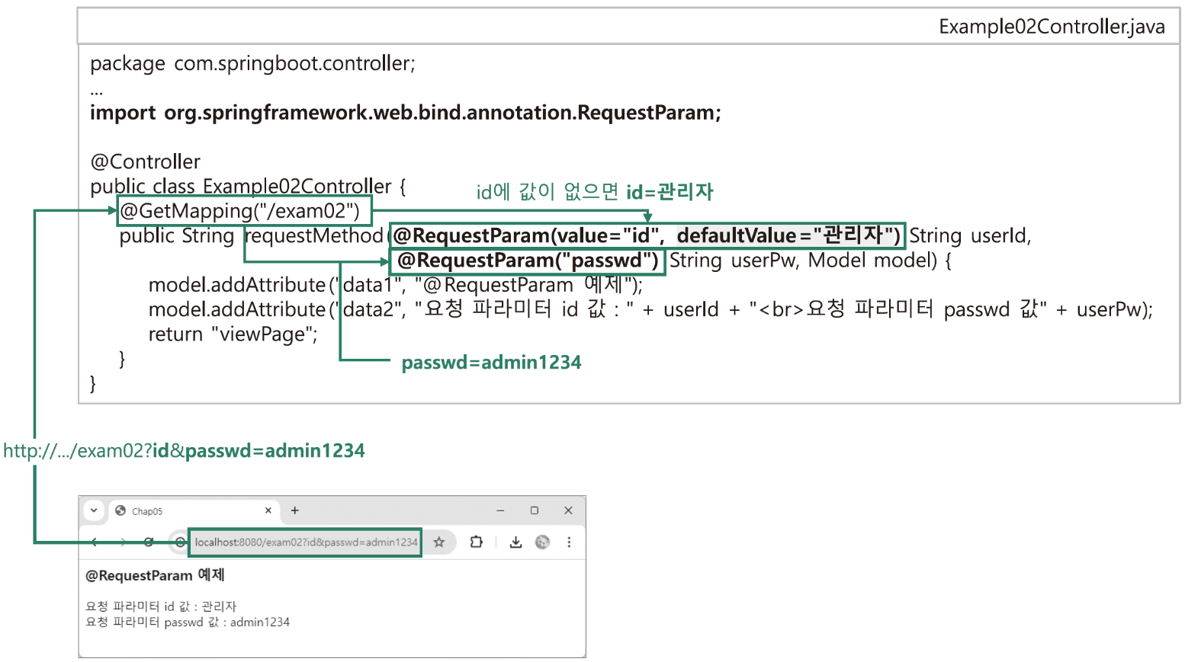
1. 요청 파라미터와 @RequestParam
@RequestParam으로 요청 파리미터 처리
사용자의 웹 요청 URL(http://localhost:8080/exam02?id&passwd=admin1234)에 대한 응답으로 viewPage 페이지를 웹 브라우저에 출력하는 과정

Slide 13
02
경로 변수와 @PathVariable

Slide 14
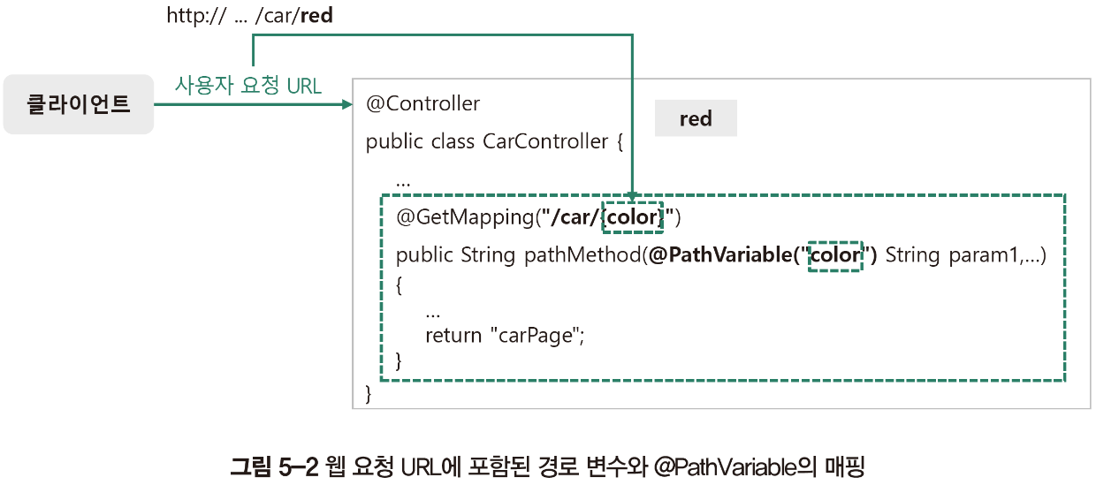
2. 경로 변수와 @PathVariable
경로 변수
경로 변수(path variables)는 웹 요청 URL에 포함된 파라미터 값 전달받을 때 사용하는 변수. 매핑 경로 설정하는 @RequestMapping(단순화한 @RequestMapping 포함)에 중괄호({})를 사용해 웹 요청 URL에 포함된 요청 조건 값 전달받음. 중괄호 안에 명시된 것이 경로 변수이며, 하나 또는 그 이상의 경로 변수 포함할 수 있음
@GetMapping에 설정된 요청 매핑 경로에서 중괄호 안에 명시된 color가 경로 변수에 해당함. 웹 요청 URL이 http://localhoat:8080/car/red라면 경로 변수 color는 red를 값으로 전달받음
@RequestMapping에 설정된 요청 매핑 경로가 경로 변수 포함하면 @PathVariable로 요청 처리 메서드의 파라미터에 경로 변수 값 전달받을 수 있음

Slide 15
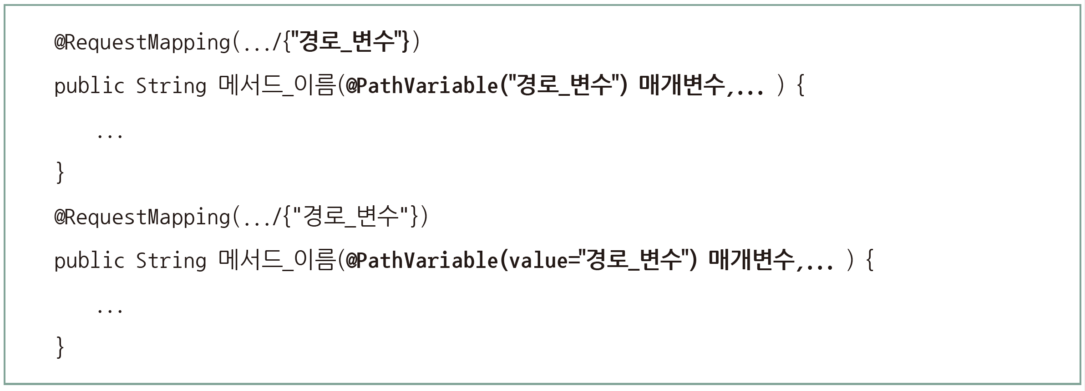
2. 경로 변수와 @PathVariable
@PathVariable로 경로 변수 처리
@PathVariable은 @RequestMapping에 설정된 경로 변수 값을 요청 처리 메서드의 매개변수로 전달받음
사용자의 웹 요청 URL에 포함된 경로 변수 값은 요청 처리 메서드의 매개변수와 데이터 타입(data type)이 일치해야 함. 메서드의 매개변수가 int형이면 해당 경로 변수의 값은 숫자여야 함

Slide 16
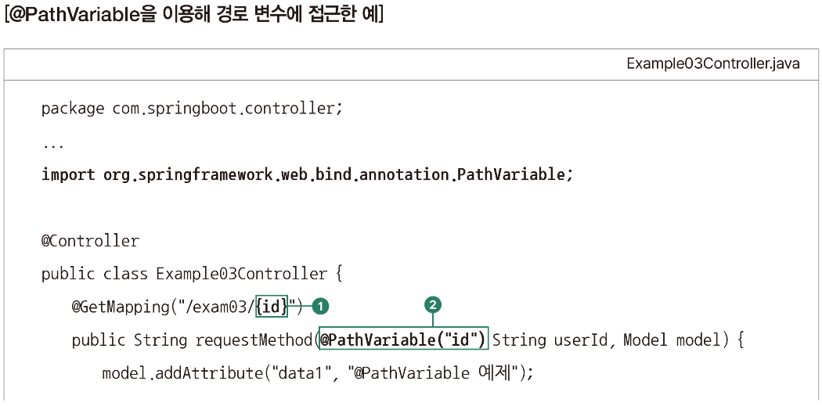
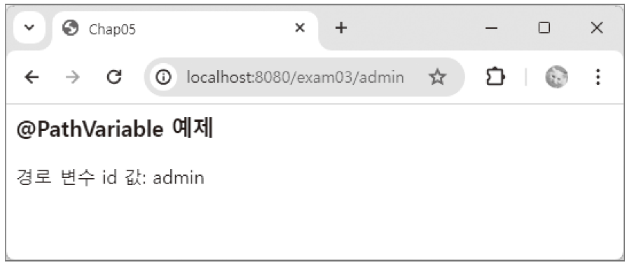
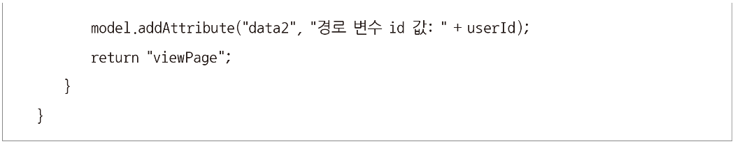
2. 경로 변수와 @PathVariable
@PathVariable로 경로 변수 처리
@PathVariable을 이용하여 경로 변수에 접근하는 예
id는 경로 변수로 웹 요청 URL이 http://.../exam03/admin이면 웹 요청 URL로 전송된 파라미터 값 admin 전달받음
@PathVariable에 설정된 매개변수 userId는 경로 변수 id에 전달된 값인 admin 전달받음

Slide 17
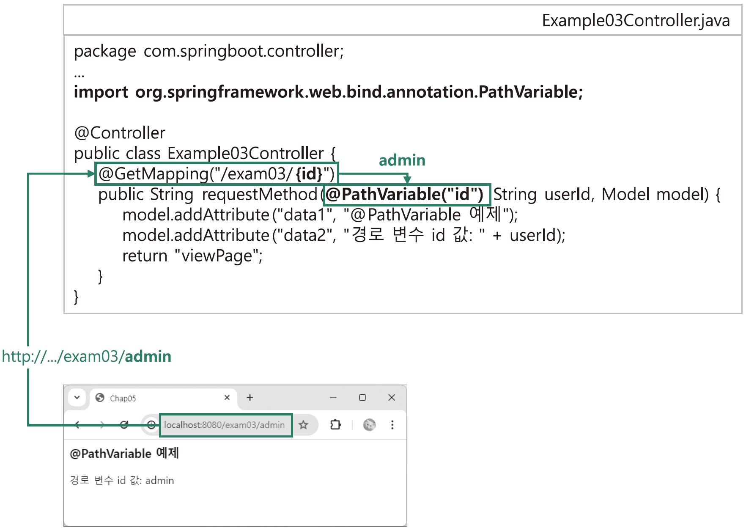
2. 경로 변수와 @PathVariable
@PathVariable로 경로 변수 처리
사용자의 웹 요청 URL(http://localhost:8080/exam03/admin)에 대한 응답으로 viewPage 페이지를 웹 브라우저에 출력하는 과정

Slide 18
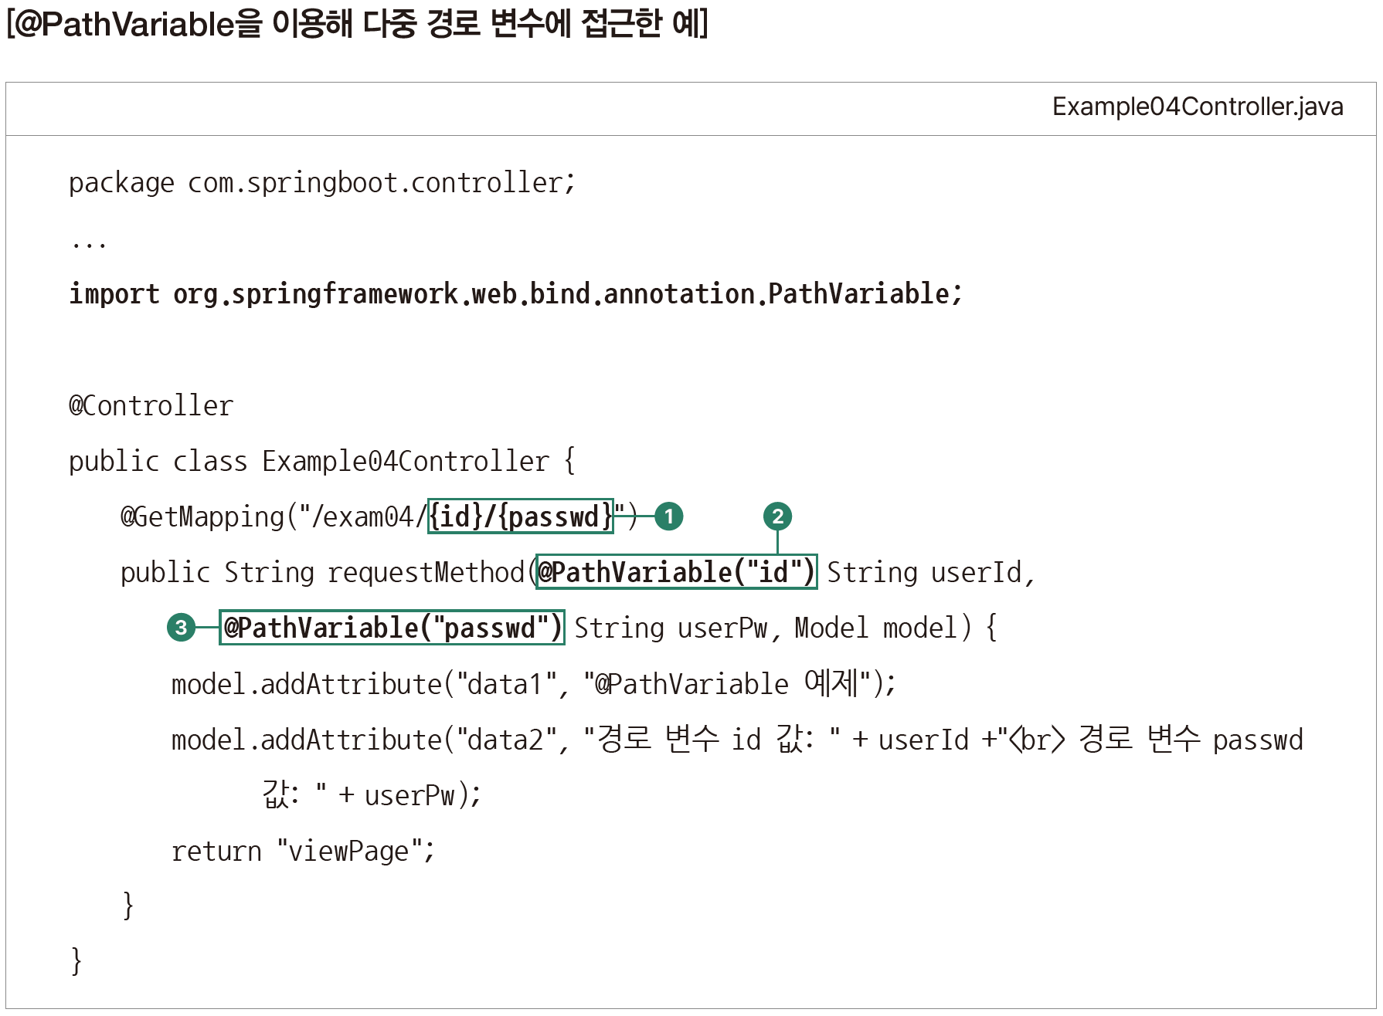
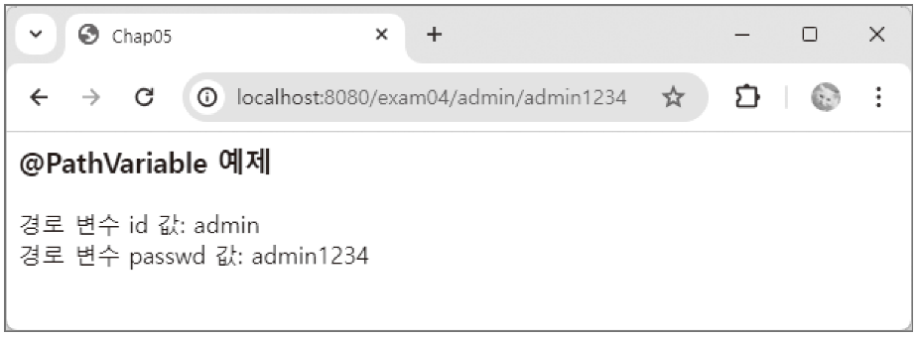
2. 경로 변수와 @PathVariable
@PathVariable로 경로 변수 처리
id와 passwd는 경로 변수로, 웹 요청 URL이 http://.../exam04/admin/admin1234이면 파라미터 값인 admin과 admin1234 전달받음
@PathVariable에 설정된 매개변수 userId와 userPw는 경로 변수 id와 passwd에 전달된 값인 admin과 admin1234 전달받음(3번 또한 같음)

Slide 19
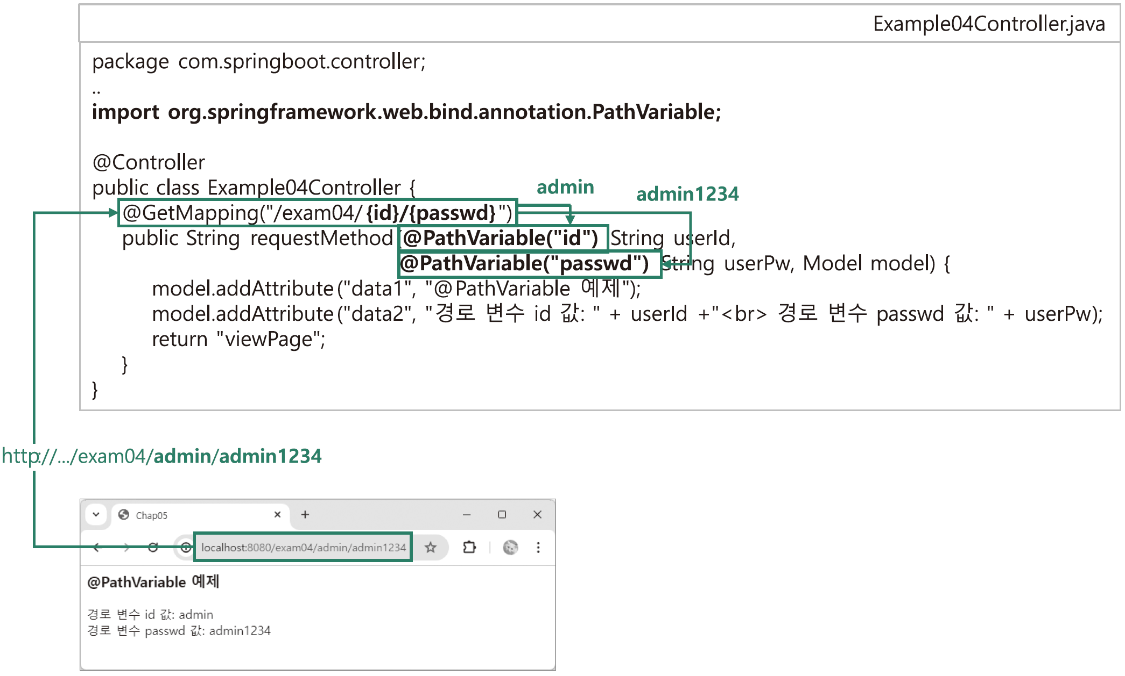
2. 경로 변수와 @PathVariable
@PathVariable로 경로 변수 처리
사용자의 웹 요청 URL(http://localhost:8080/exam04/admin/admin1234)에 대한 응답으로 viewPage 페이지를 웹 브라우저에 출력하는 과정

Slide 20
03
매트릭스 변수와 @MatrixVariable

Slide 21
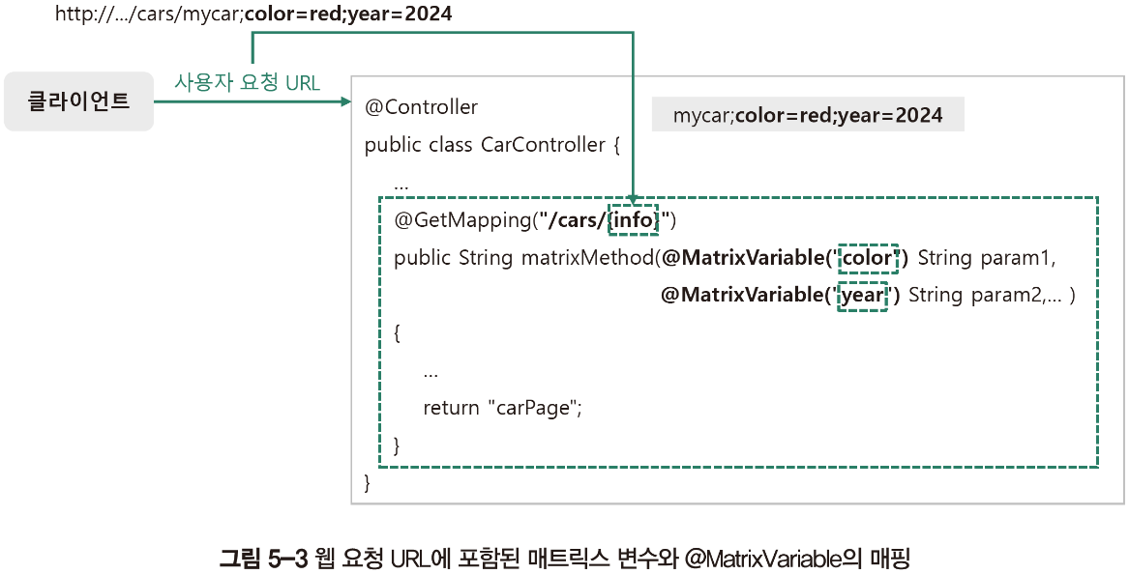
3. 매트릭스 변수와 @MatrixVariable
매트릭스 변수
매트릭스 변수(matrix variables)는 경로 변수와 마찬가지로 웹 요청 URL에 포함된 파라미터 값을 전달받는 데 사용되지만, 세미콜론으로 구분해 다중 데이터를 전달받는 것이 다름. @RequestMapping의 경로 변수에 ‘매트릭스 변수=값’ 형태로 사용하며, 매트릭스 변수가 여러 개이면 color=red,green,blue처럼 콤마(,)로 구분하거나 color=red;color=green;color=blue처럼 변수 이름 반복해서 사용
@RequestMapping에 설정된 요청 매핑 경로가 경로 변수 포함하면 @PathVariable로 요청 처리 메서드의 파라미터에 경로 변수 값 전달받을 수 있음

Slide 22
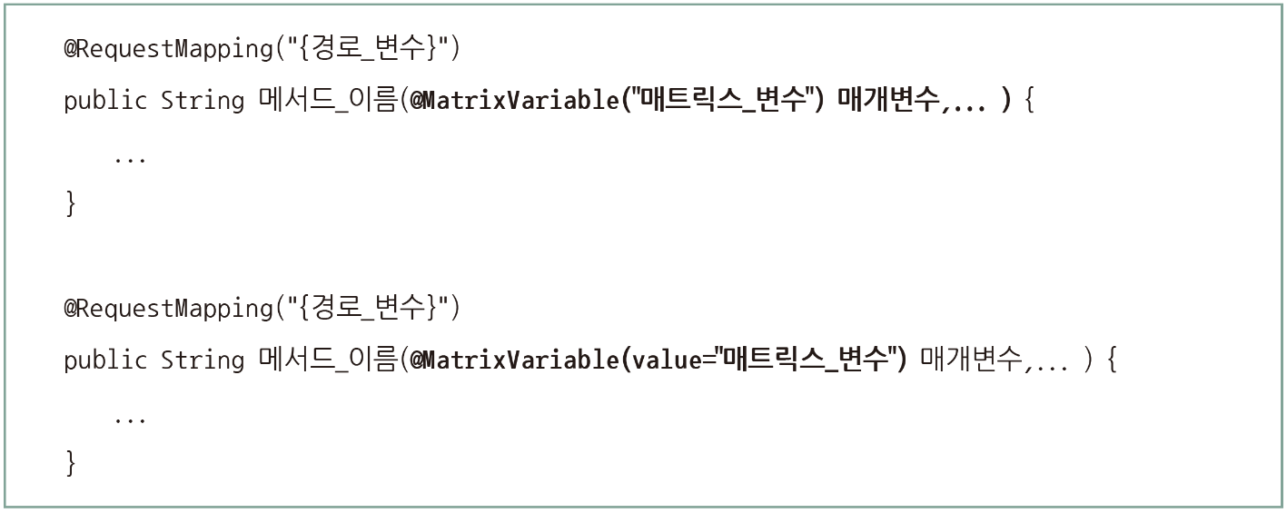
3. 매트릭스 변수와 @MatrixVariable
@MatrixVariable로 매트릭스 변수 처리
@MatrixVariable은 @RequestMapping에 설정된 경로 변수에 포함된 매트릭스 변수 값 요청 처리 메서드의 매개변수로 전달받음
@MatrixVariable의 사용 형식

Slide 23
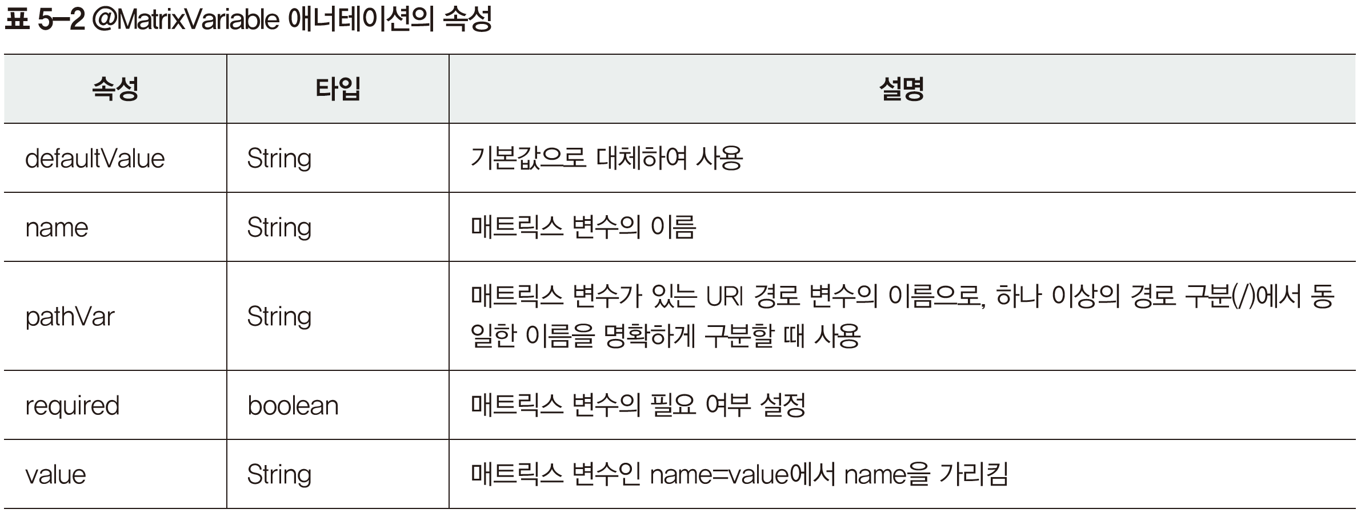
3. 매트릭스 변수와 @MatrixVariable
@MatrixVariable로 매트릭스 변수 처리

Slide 24
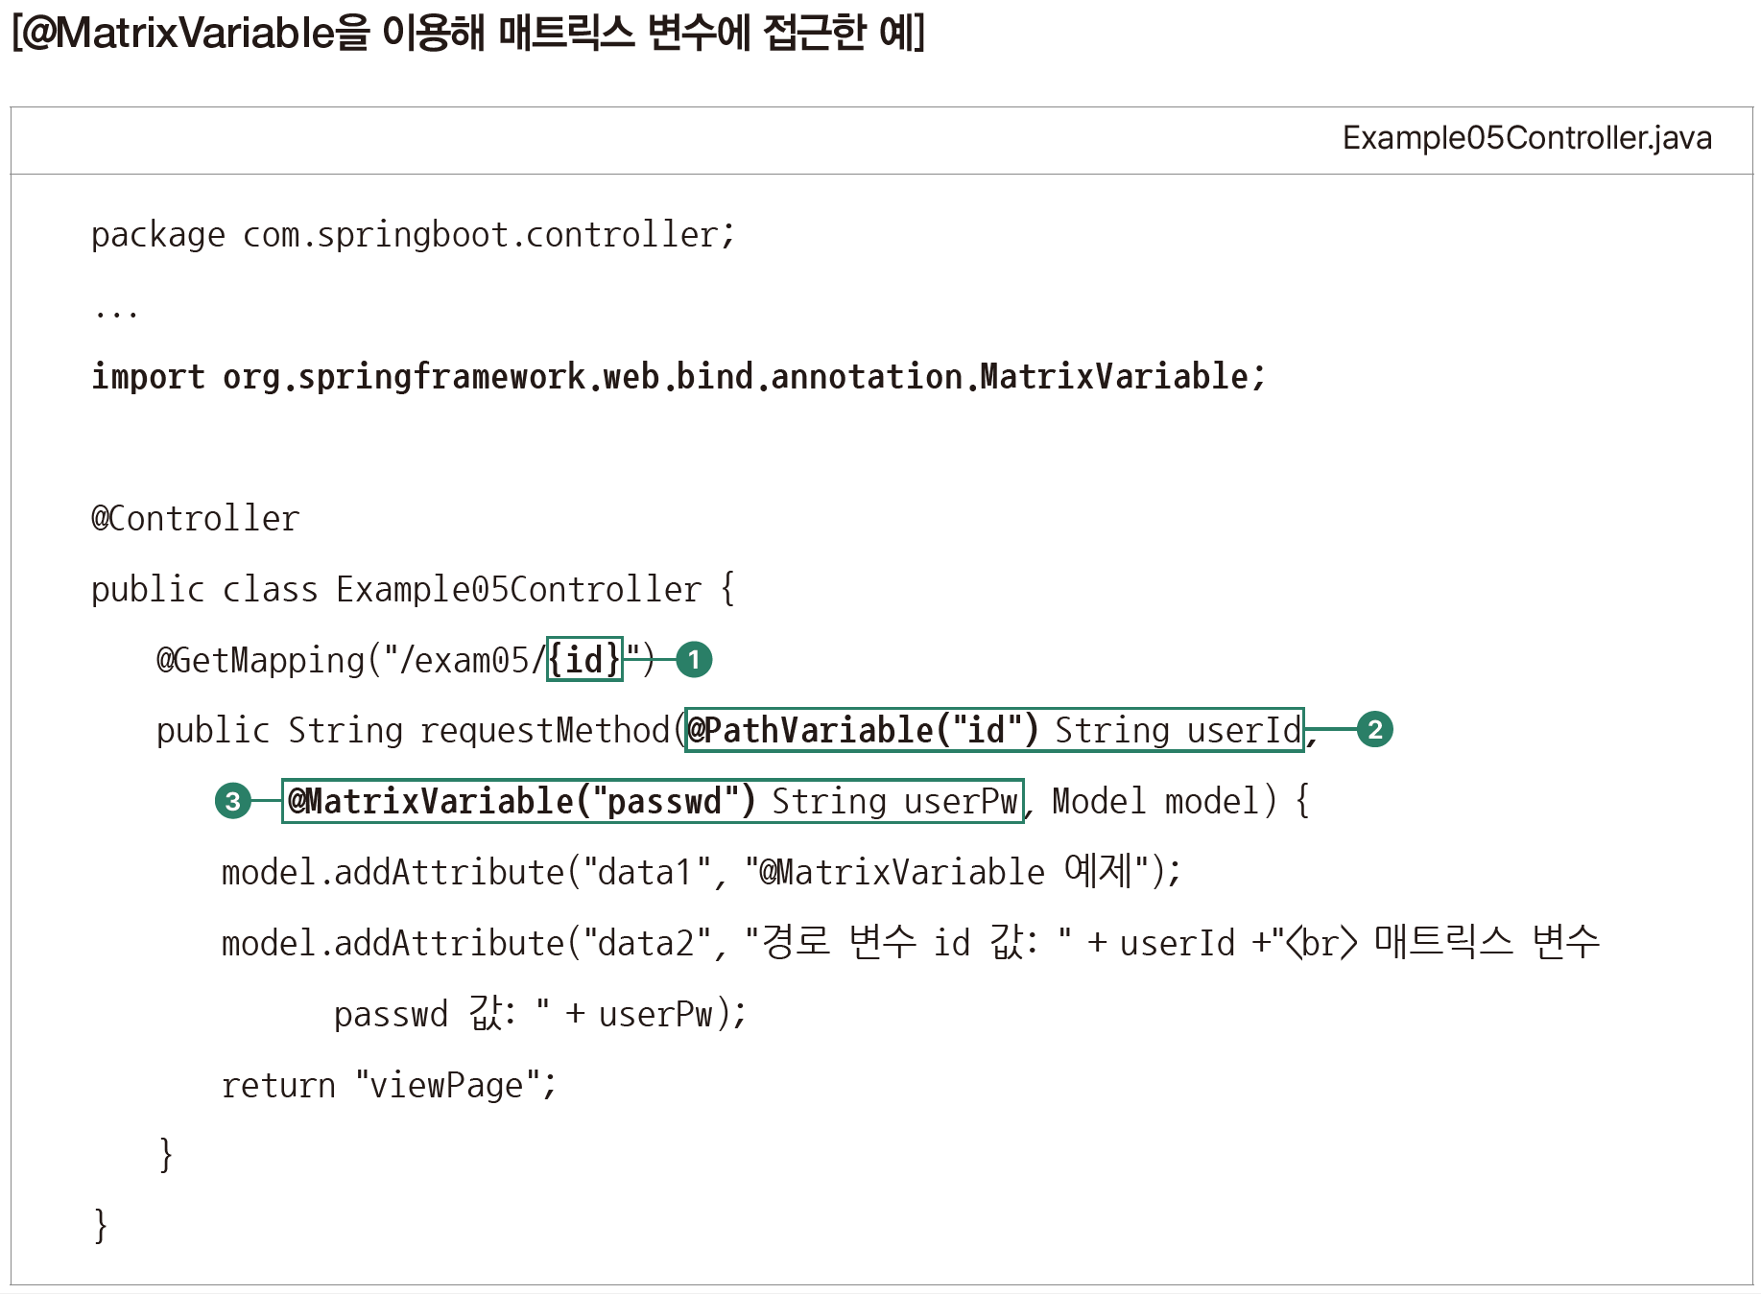
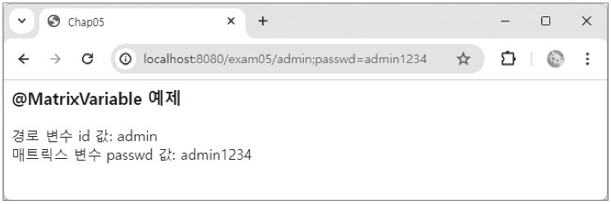
3. 매트릭스 변수와 @MatrixVariable
@MatrixVariable로 매트릭스 변수 처리
@MatrixVariable 이용해 매트릭스 변수에 접근하는 예
웹 요청 URL에 포함된 파라미터 값을 경로 변수 이름 id로 전달받고 요청 처리 메서드 requestMethod( )에서 매트릭스 변수 passwd로 접근함
id는 경로 변수로, 웹 요청 URL이 http://.../exam05/admin;passwd=admin1234이면 파라미터 값인 admin 전달받음
@PathVariable에 설정된 매개변수 userId는 경로 변수 id에 전달된 값인 admin을 전달받음
@MatrixVariable에 설정된 매개변수 userPw는 웹 요청 URL로 전송된 파라미터 값에서 매트릭스 변수 passwd 값인 admin1234 전달받음

Slide 25
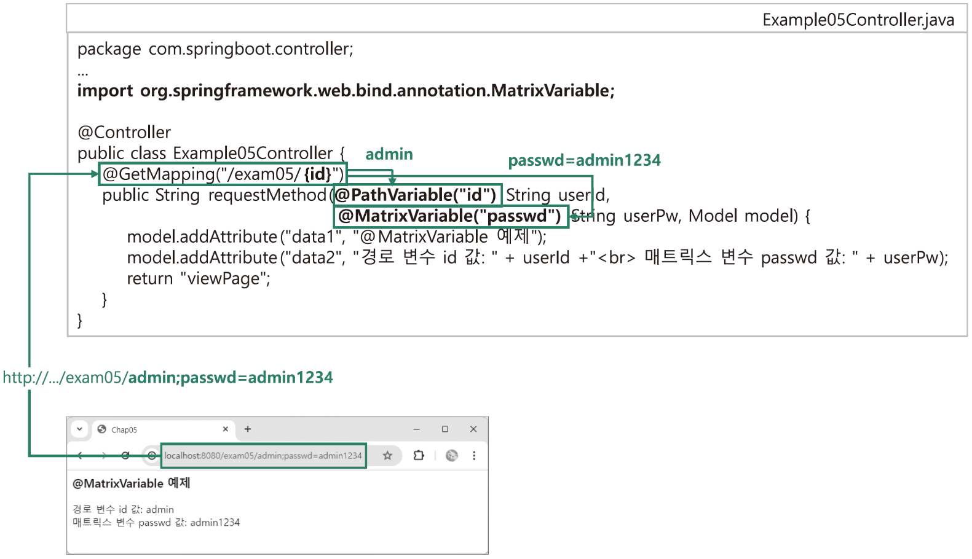
3. 매트릭스 변수와 @MatrixVariable
@MatrixVariable로 매트릭스 변수 처리
사용자의 웹 요청 URL(http://localhost:8080/exam05/admin;passwd=admin1234)에 대한 응답으로 viewPage 페이지를 웹 브라우저에 출력하는 과정

Slide 26
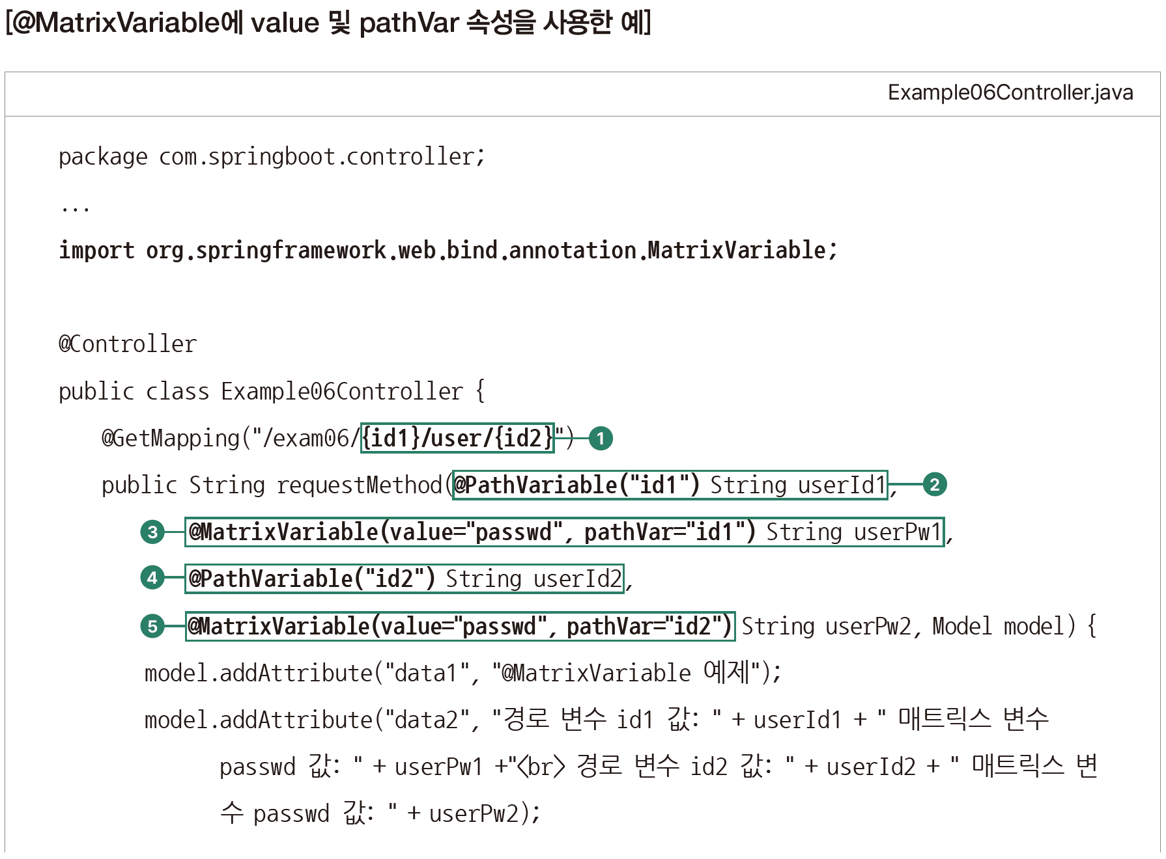
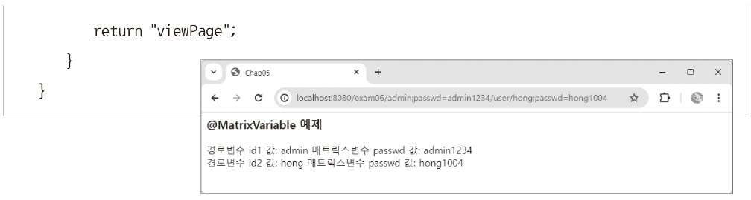
3. 매트릭스 변수와 @MatrixVariable
@MatrixVariable로 매트릭스 변수 처리
@MatrixVariable의 value와 pathVar 속성 이용해 웹 요청 URL에 포함된 파라미터를 경로 변수에 매핑하는 예
id1과 id2는 경로 변수로, 웹 요청 URL이 http://.../exam06/admin;passwd=admin1234/user/hong;passwd=hong1004이면 전송된 파라미터 값 admin은 경로 변수 id1로, hong은 id2로 전달받음
@PathVariable에 설정된 매개변수 userId1은 경로 변수 id1에 전달된 값인 admin, userId2는 경로 변수 id2에 전달된 값인 hong 전달받음(4번 또한 같음)
@MatrixVariable에 설정된 매개변수 userPw1은 웹 요청 URL로 전송된 파라미터 값에서 경로 변수 id1에 해당하는 매트릭스 변수 passwd의 값인 admin1234, userPw2는 웹 요청 URL로 전송된 파라미터 값에서 경로 변수 id2에 해당하는 매트릭스 변수 passwd의 값인 hong1004 전달받음(5번 또한 같음)

Slide 27
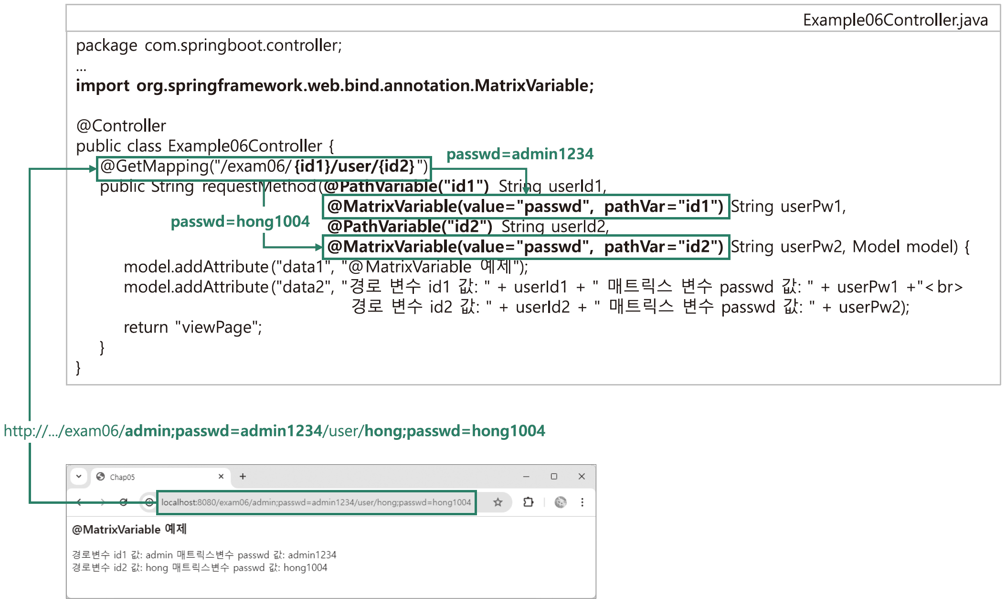
3. 매트릭스 변수와 @MatrixVariable
@MatrixVariable로 매트릭스 변수 처리
사용자의 웹 요청 URL(http://localhost:8080/exam06/admin;passwd=admin1234/user/hong;passwd=hong1004)에 대한 응답으로 viewPage 페이지를 웹 브라우저에 출력하는 과정

Slide 28
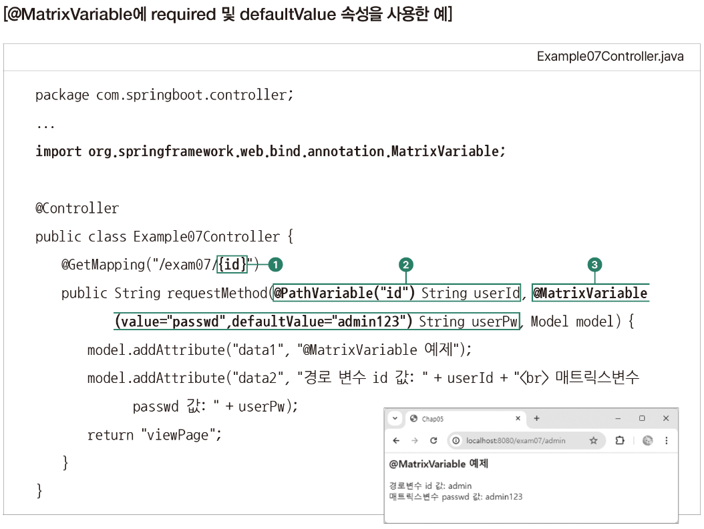
3. 매트릭스 변수와 @MatrixVariable
@MatrixVariable로 매트릭스 변수 처리
@MatrixVariable의 defaultValue 속성을 사용해 웹 요청 URL에 매트릭스 변수가 포함되지 않으면 기본값을 설정하는 예
사용자의 웹 요청 URL이 http://.../exam07/admin으로 name=value 형식의 매트릭스 변수를 포함하지 않으면 @MatrixVariable의 required 속성 값은 false, defaultValue 속성 값은 매트릭스 변수 값이 되어 userPw 값은 admin123 됨
id는 경로 변수로, 웹 요청 URL이 http://.../exam07/admin이면 전송된 파라미터 값인 admin 전달받음
@PathVariable에 설정된 매개변수 userId는 경로 변수 id에 전달된 값인 admin 전달받음
@MatrixVariable에 설정된 매개변수 userPw는 웹 요청 URL로 전송된 파라미터 값에서 매트릭스 변수 passwd의 값이 없다면 기본값인 admin123 전달받음

Slide 29
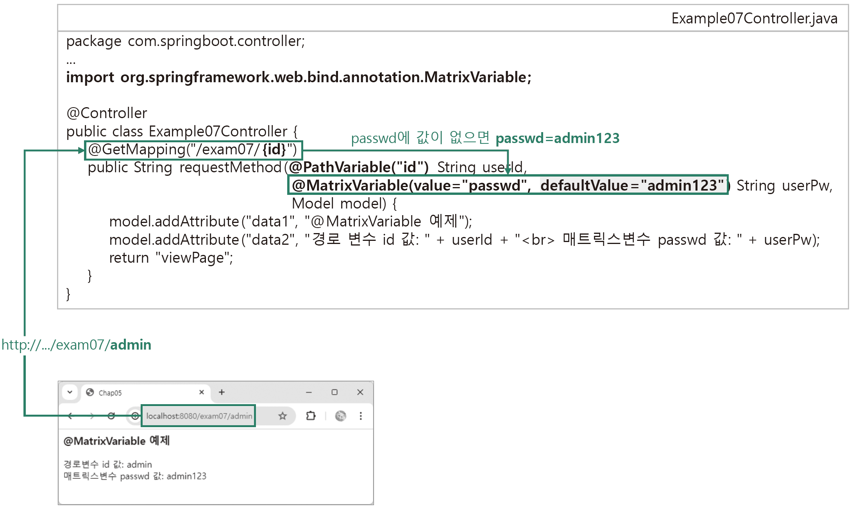
3. 매트릭스 변수와 @MatrixVariable
@MatrixVariable로 매트릭스 변수 처리
사용자의 웹 요청 URL(http://localhost:8080/exam07/admin)에 대한 응답으로 viewPage 페이지를 웹 브라우저에 출력하는 과정

Slide 30
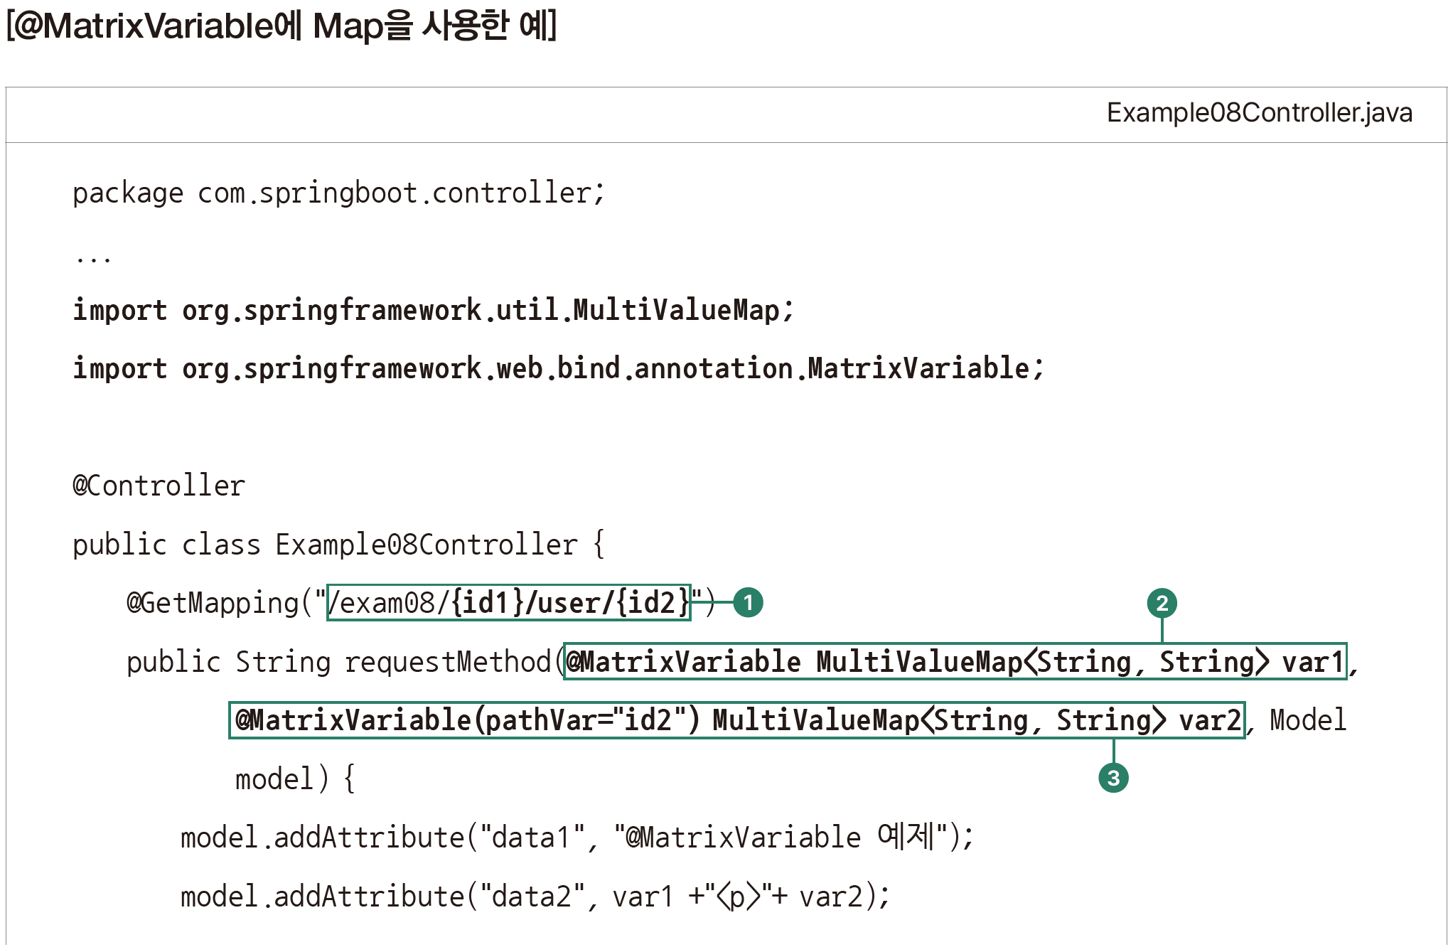
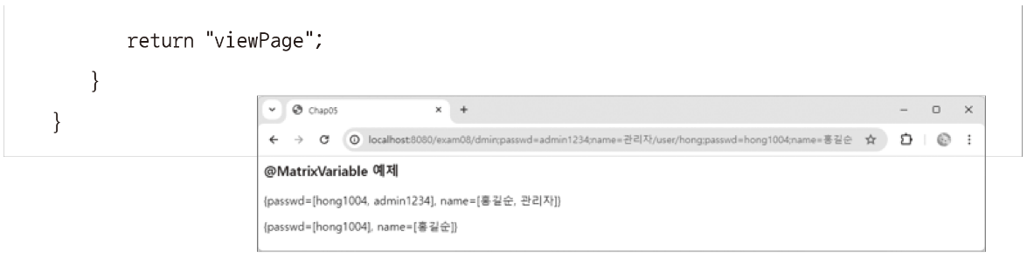
3. 매트릭스 변수와 @MatrixVariable
@MatrixVariable로 매트릭스 변수 처리
웹 요청 URL의 어느 위치에나 포함될 수 있는 매트릭스 변수를 MultiValueMap 객체에 저장해 처리하는 예
id1과 id2는 경로 변수로, 웹 요청 URL이 http://.../exam08/admin;passwd=admin1234;name=관리자/user/hong;passwd=hong1004;name=홍길순이면 전송된 파라미터값인 admin을 id1이, hong을 id2가 전달받음
@MatrixVariable에 설정된 매개변수 var1은 매트릭스 변수 name과 passwd 모두 전달 받으므로 {passwd=[admin1234, hong1004], name=[관리자, 홍길순]}이 됨
@MatrixVariable에 설정된 매개변수 var2는 pathVar 옵션 설정으로 경로 변수 id2에 설
정된 매트릭스 변수 name과 passwd만 전달받아 {passwd=[hong1004], name=[홍길순]}이 됨

Slide 31
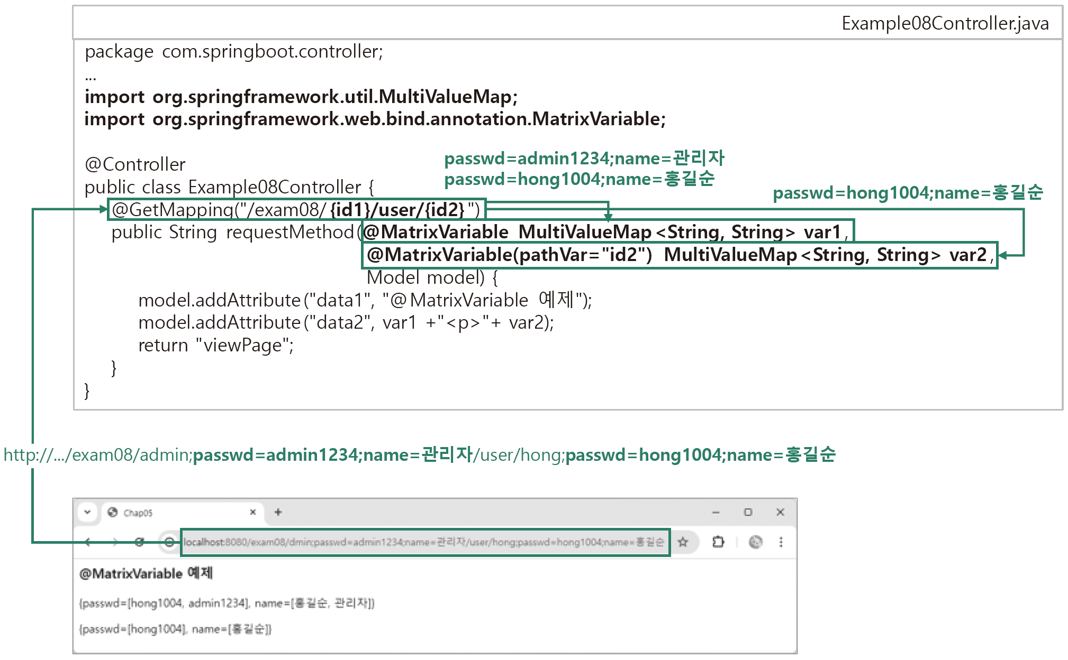
3. 매트릭스 변수와 @MatrixVariable
@MatrixVariable로 매트릭스 변수 처리
사용자의 웹 요청 URL(http://localhost:8080/exam08/admin;passwd=admin1234;name=관리자/user/hong;passwd=hong1004;name=홍길순)에 대한 응답으로 viewPage 페이지를 웹 브라우저에 출력하는 과정

Slide 32
04
[도서 쇼핑몰] 도서 상세 정보 표시하기

Slide 33
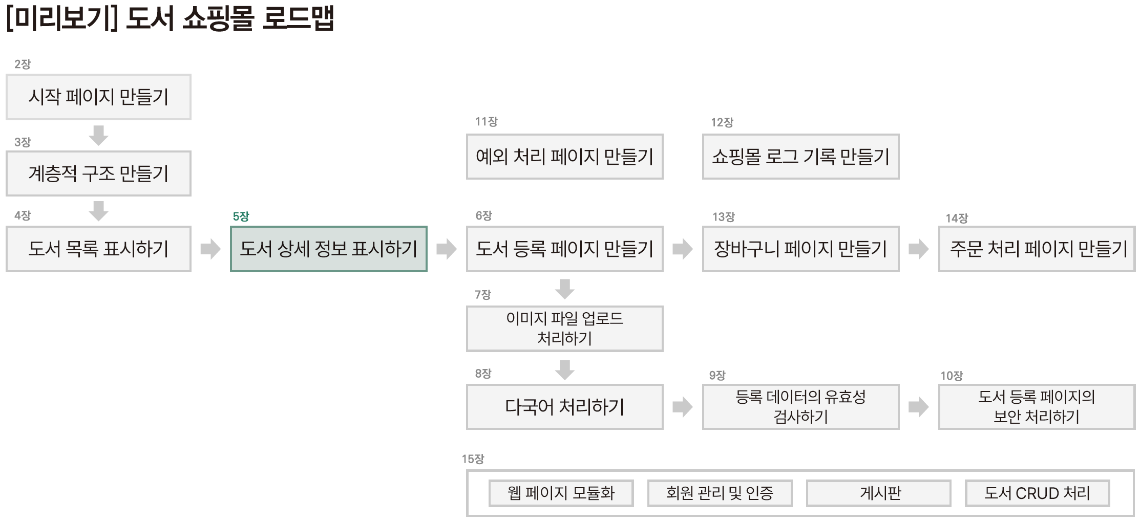
4. [도서 쇼핑몰] 도서 상세 정보 표시하기

Slide 34
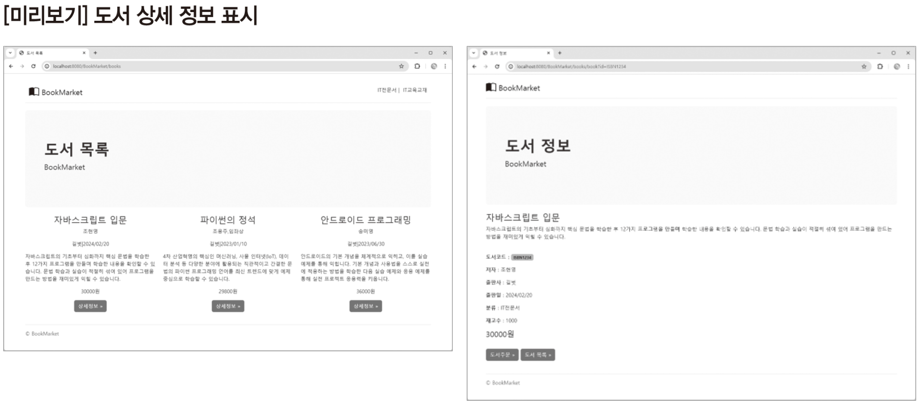
4. [도서 쇼핑몰] 도서 상세 정보 표시하기

Slide 35
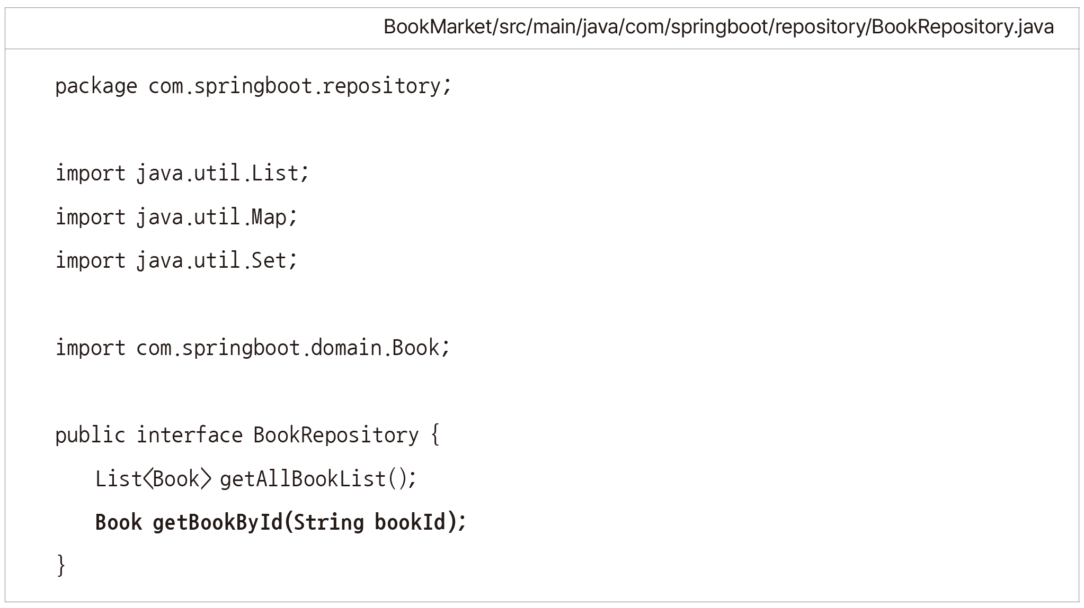
4. [도서 쇼핑몰] 도서 상세 정보 표시하기
실습 1 – @RequestParam으로 ID와 일치하는 도서 상세 정보 출력하기
1. 도서 상세 정보를 가져오는 메서드 정의: BookRepository 인터페이스에 다음과 같이 추가 작성

Slide 36
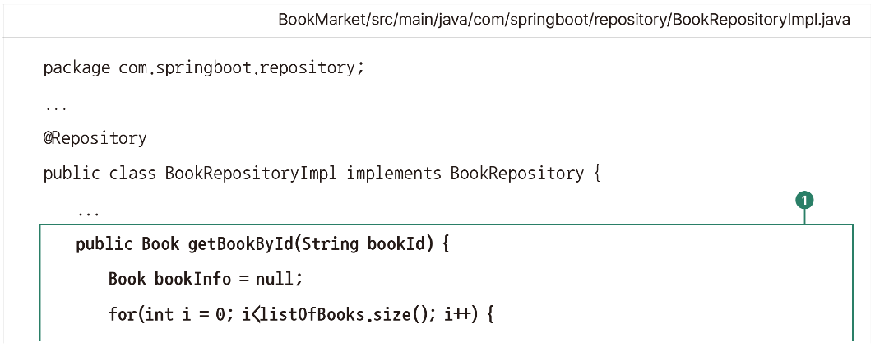
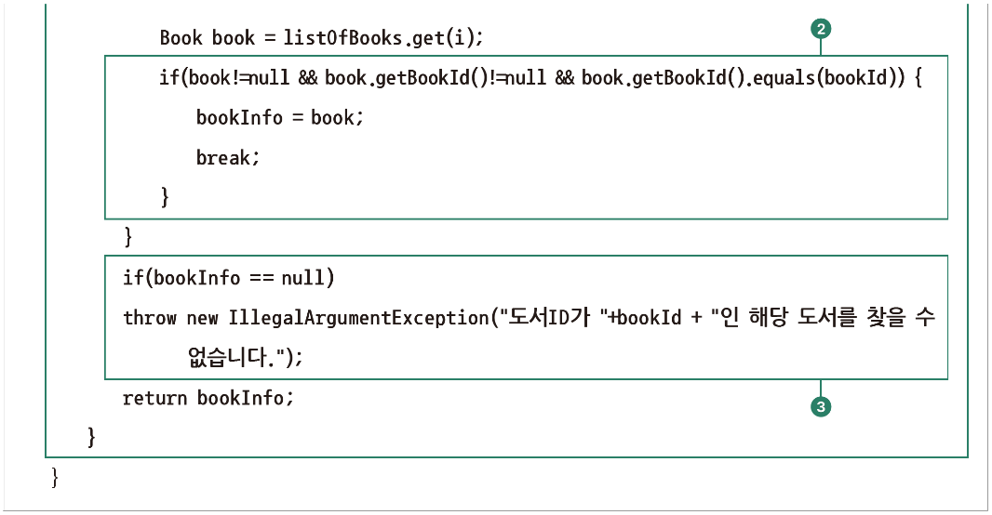
4. [도서 쇼핑몰] 도서 상세 정보 표시하기
실습 1 – @RequestParam으로 ID와 일치하는 도서 상세 정보 출력하기
2. 도서 상세 정보를 가져오는 메서드 작성: BookRepositoryImpl 클래스에 다음과 같이 추가 작성
매개변수 bookId가 도서 ID 전달받아 일치하는 도서 검색하는 메서드
매개변수 bookId가 저장소 객체에 저장된 도서 목록의 ID와 비교하여 일치하는 도서 정보 반환
매개변수 bookId와 장소 객체에 저장된 도서 목록의 ID와 일치하는 도서 없으면 발생하는 예외

Slide 37
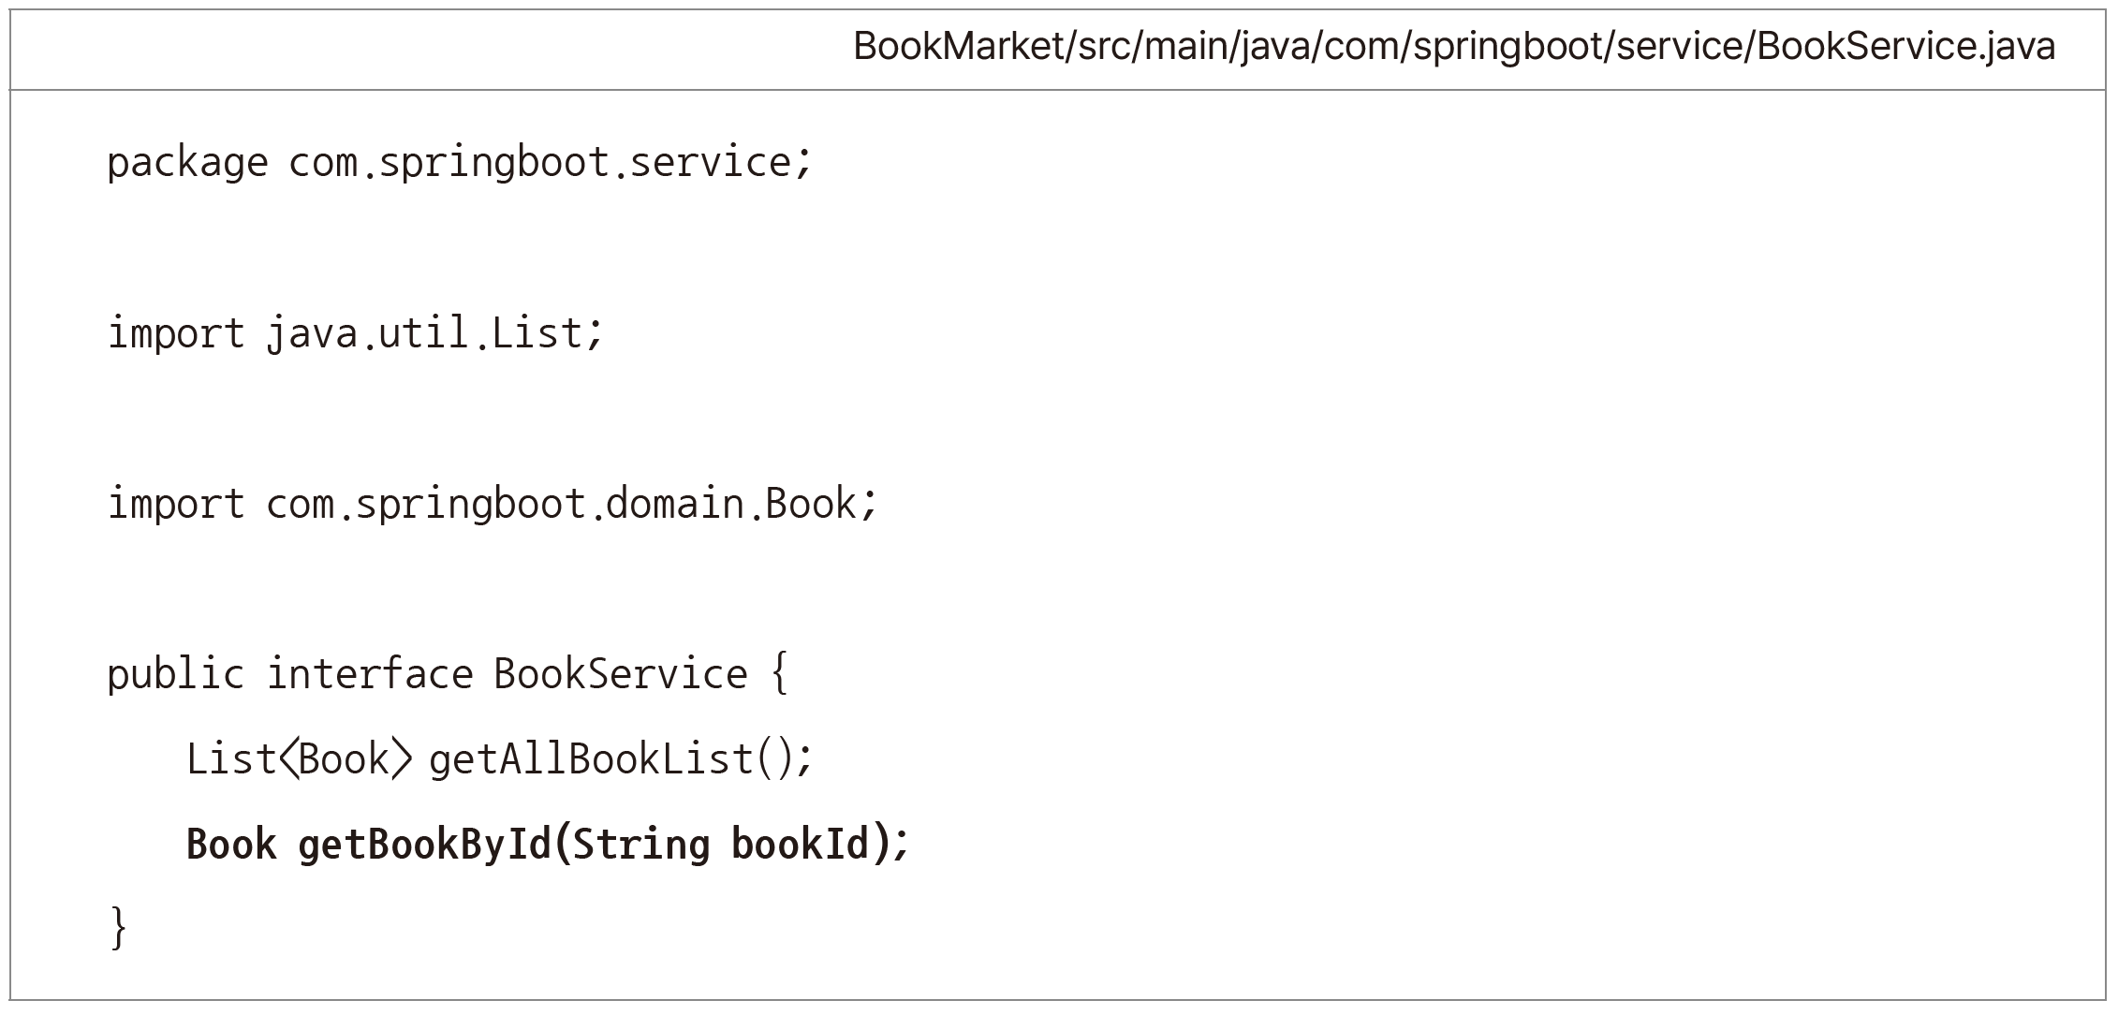
4. [도서 쇼핑몰] 도서 상세 정보 표시하기
실습 1 – @RequestParam으로 ID와 일치하는 도서 상세 정보 출력하기
3. 도서 상세 정보를 가져오는 메서드 정의: BookService 인터페이스에 다음과 같이 추가 작성

Slide 38
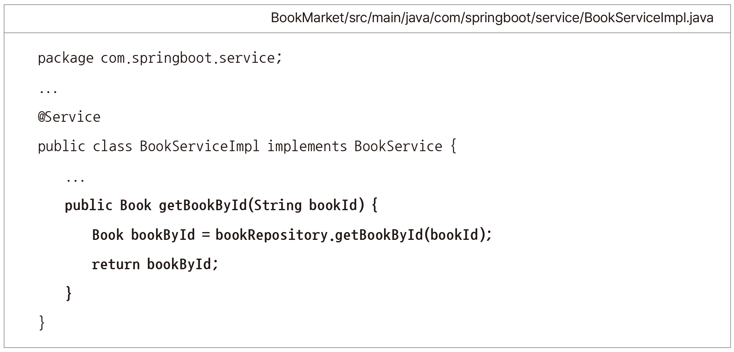
4. [도서 쇼핑몰] 도서 상세 정보 표시하기
실습 1 – @RequestParam으로 ID와 일치하는 도서 상세 정보 출력하기
4. 도서 상세 정보를 가져오는 메서드 작성: BookServiceImpl 클래스에 다음과 같이 추가 작성

Slide 39
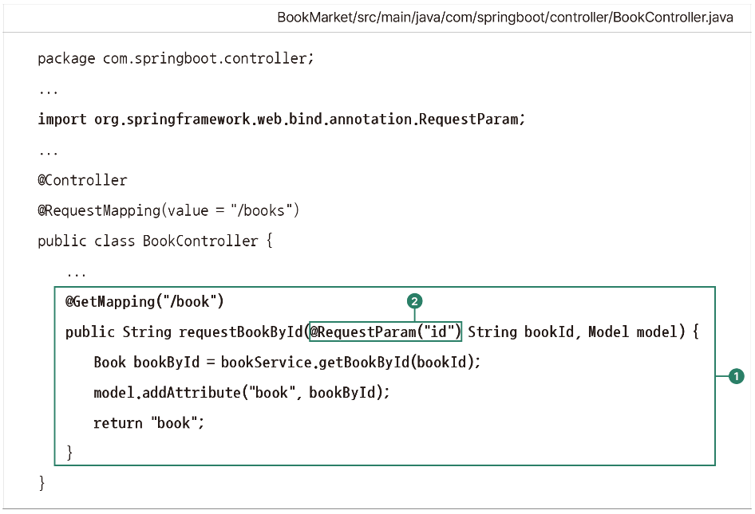
4. [도서 쇼핑몰] 도서 상세 정보 표시하기
실습 1 – @RequestParam으로 ID와 일치하는 도서 상세 정보 출력하기
5. 도서 상세 정보를 가져오는 요청 처리 메서드 생성: BookController 클래스에 다음과 같이 추가 작성
웹 요청 URL이 http://.../books/book?id=도서ID이면 해당 도서 ID의 상세 정보를 가져오는 요청 처리 메서드 requestBookById()임. @GetMapping("/book")은 @RequestMapping(value="/book", method=RequestMethod.GET) 또는 @RequestMapping("/book")과 같음
웹 요청 URL에서 요청 파라미터인 도서 ID 전달받도록 요청 처리 메서드 requestBookById( )의 매개변수에 @RequestParam("id") 작성. 웹 요청 URL이 http://.../books/book?id=ISBN1234이면 메서드의 매개변수 bookId 값은 ISBN1234 됨

Slide 40
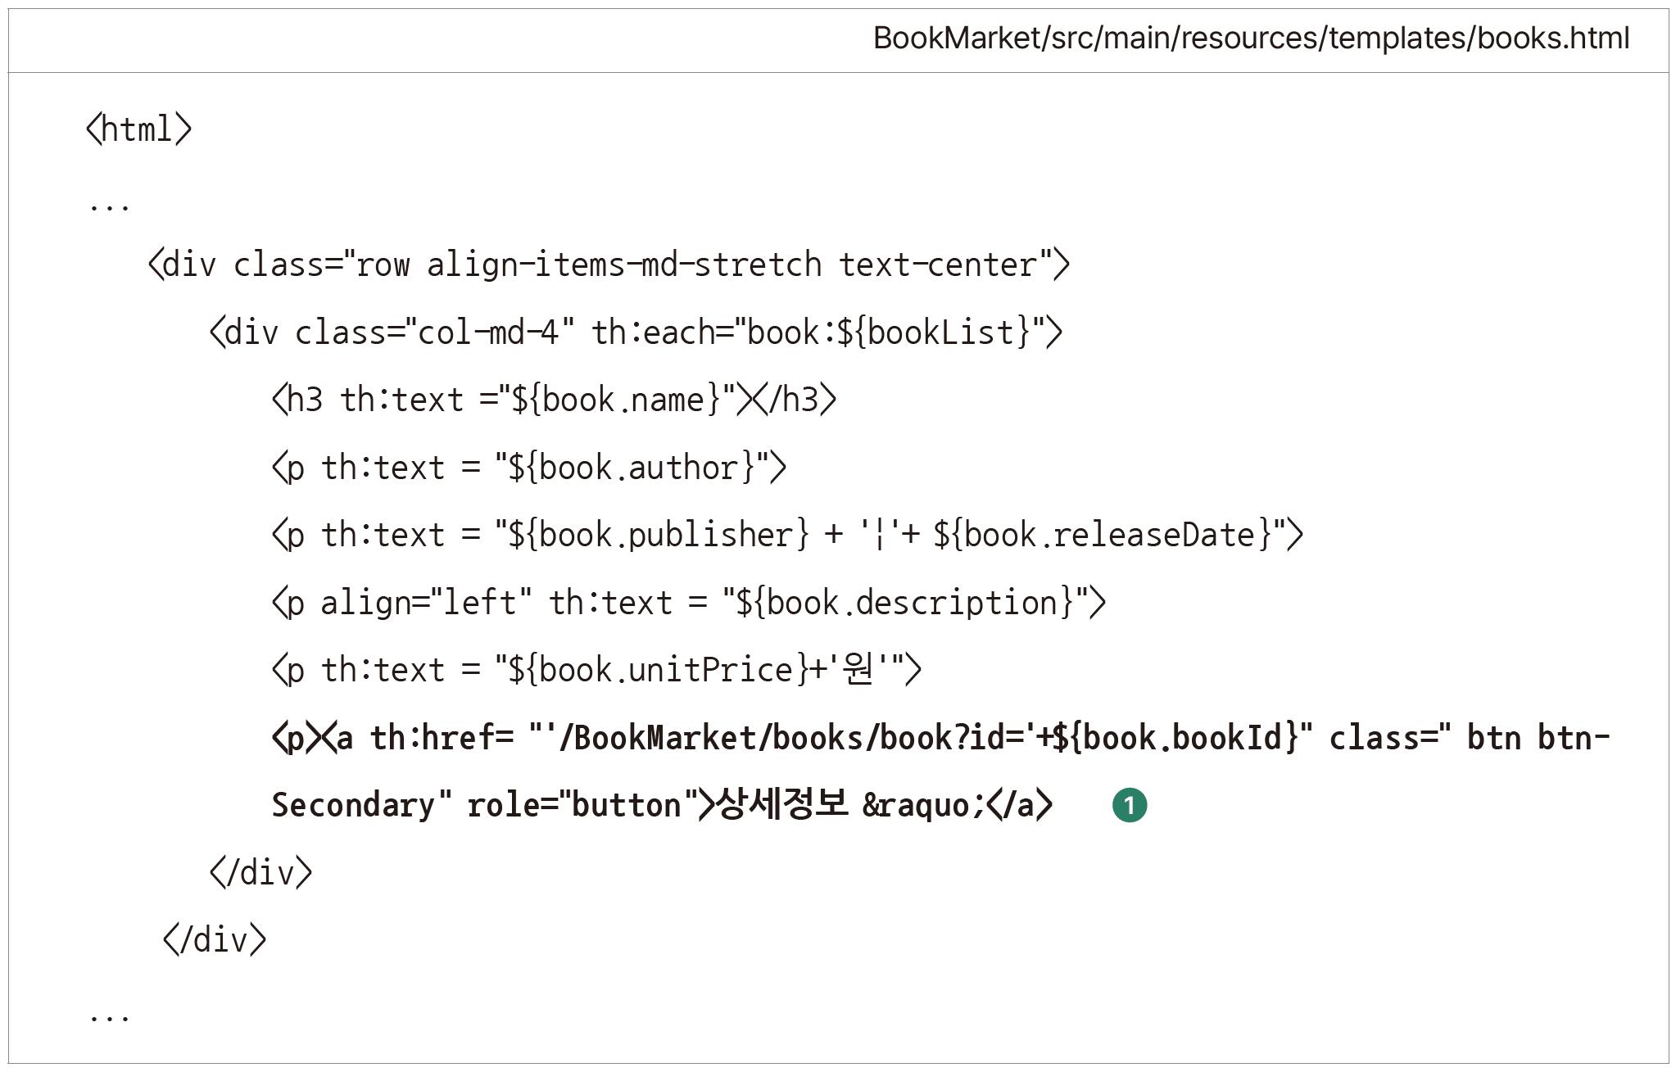
4. [도서 쇼핑몰] 도서 상세 정보 표시하기
실습 1 – @RequestParam으로 ID와 일치하는 도서 상세 정보 출력하기
6. 도서 상세 정보 버튼 작성: books.html 파일에 다음과 같이 추가 작성
[상세정보>>] 버튼 만들고, 버튼 누르면 요청 경로 및 요청 파라미터로 해당 도서 ID 전달

Slide 41
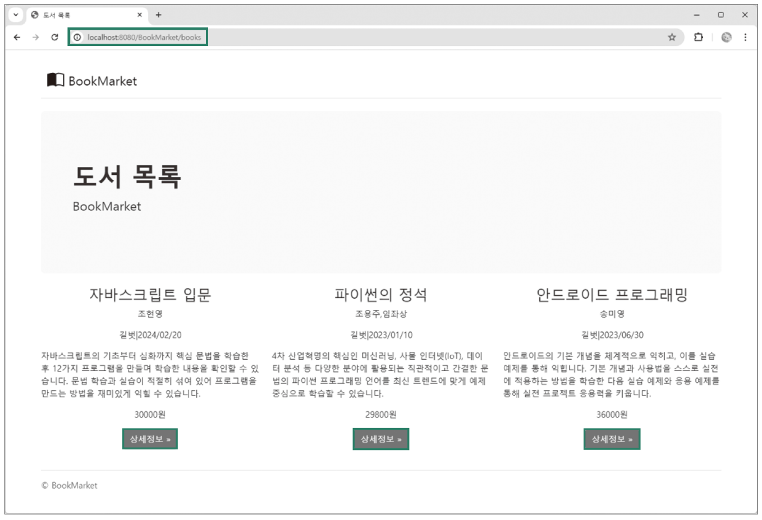
4. [도서 쇼핑몰] 도서 상세 정보 표시하기
실습 1 – @RequestParam으로 ID와 일치하는 도서 상세 정보 출력하기
7. 프로젝트 실행: 웹 브라우저에 http://localhost:8080/BookMarket/books 입력하면 [상세정보>>] 버튼이 생성된 실행 결과 확인할 수 있음

Slide 42
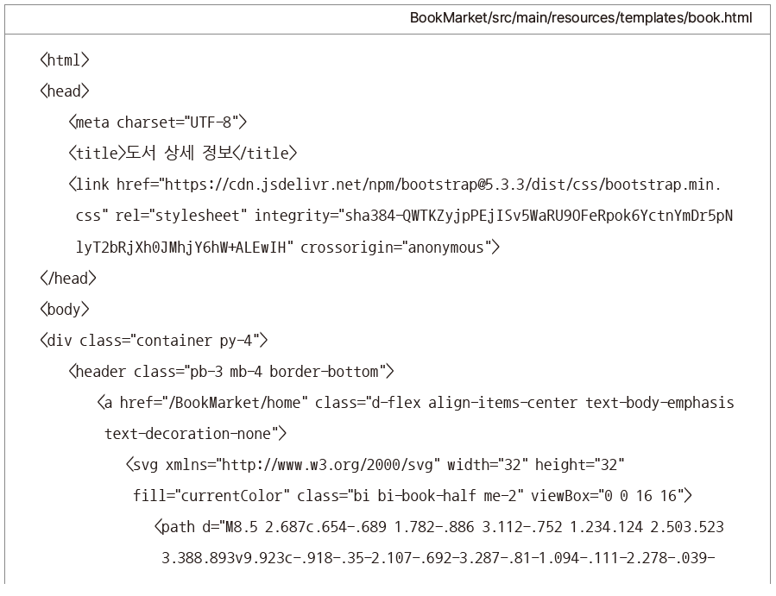
4. [도서 쇼핑몰] 도서 상세 정보 표시하기
실습 1 – @RequestParam으로 ID와 일치하는 도서 상세 정보 출력하기
8. 도서 상세 정보 페이지 작성: book.html 파일 생성해 다음과 같이 작성

Slide 43
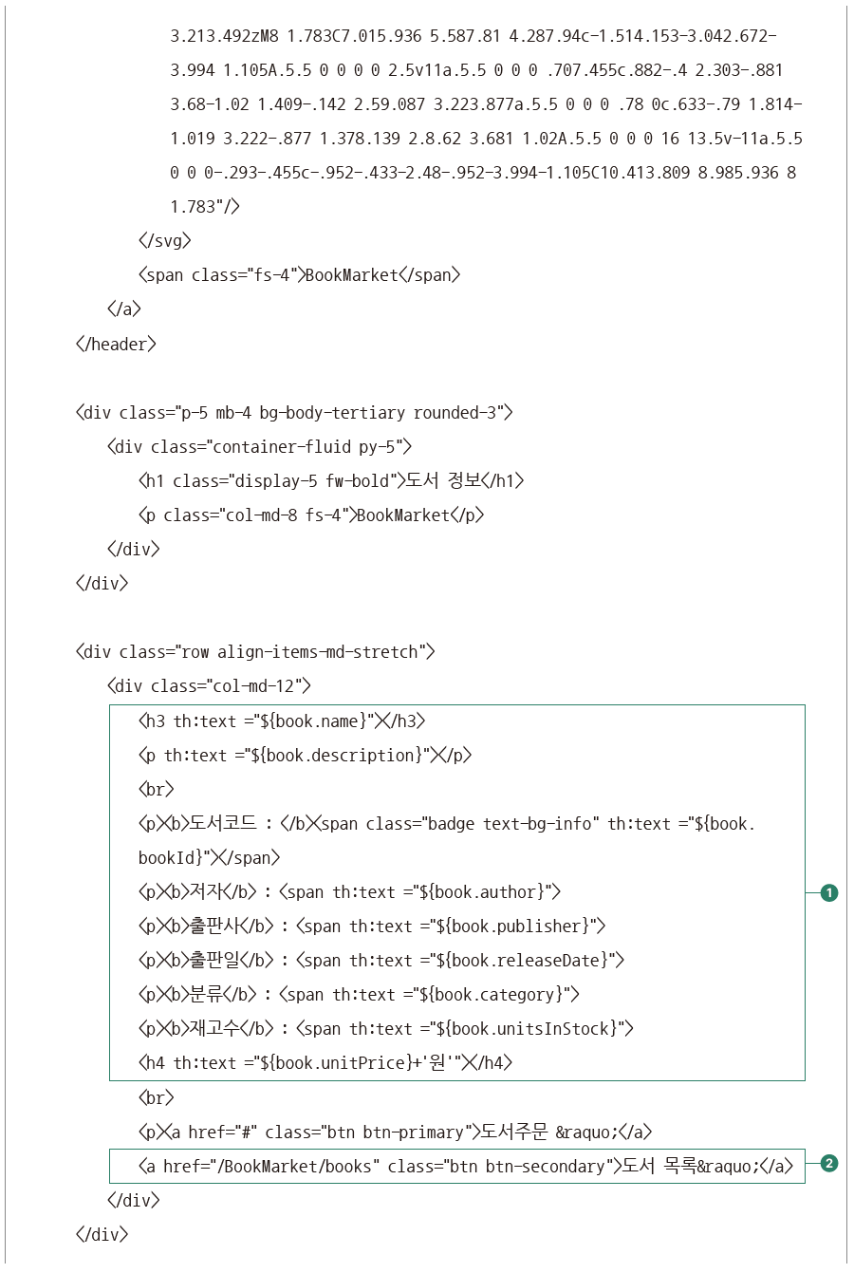
4. [도서 쇼핑몰] 도서 상세 정보 표시하기
실습 1 – @RequestParam으로 ID와 일치하는 도서 상세 정보 출력하기

Slide 44
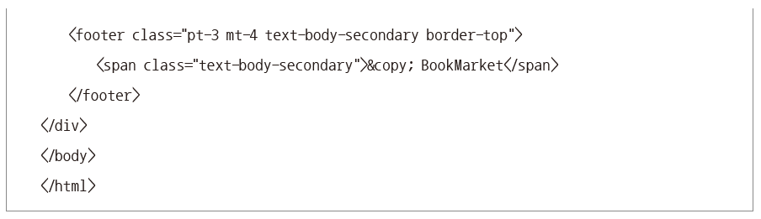
4. [도서 쇼핑몰] 도서 상세 정보 표시하기
실습 1 – @RequestParam으로 ID와 일치하는 도서 상세 정보 출력하기
컨트롤러 BookController의 요청 처리 메서드 requestBookById( )에서 모델 데이터 book에 저장된 도서 상세 정보 출력
[도서 목록>>] 버튼 누르면 전체 도서 목록으로 이동

Slide 45
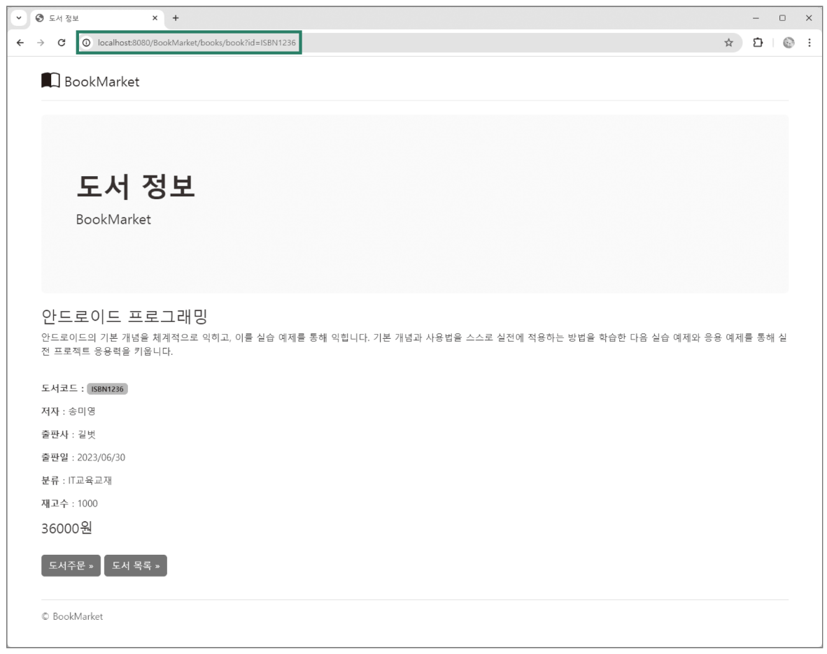
4. [도서 쇼핑몰] 도서 상세 정보 표시하기
실습 1 – @RequestParam으로 ID와 일치하는 도서 상세 정보 출력하기
9. 프로젝트 실행: 웹 브라우저에 http://localhost:8080/BookMarket/books 입력해 실행 후 [상세정보>>] 버튼 누르거나 http://localhost:8080/BookMarket/books/book?id=도서ID 입력해 실행 결과 확인

Slide 46
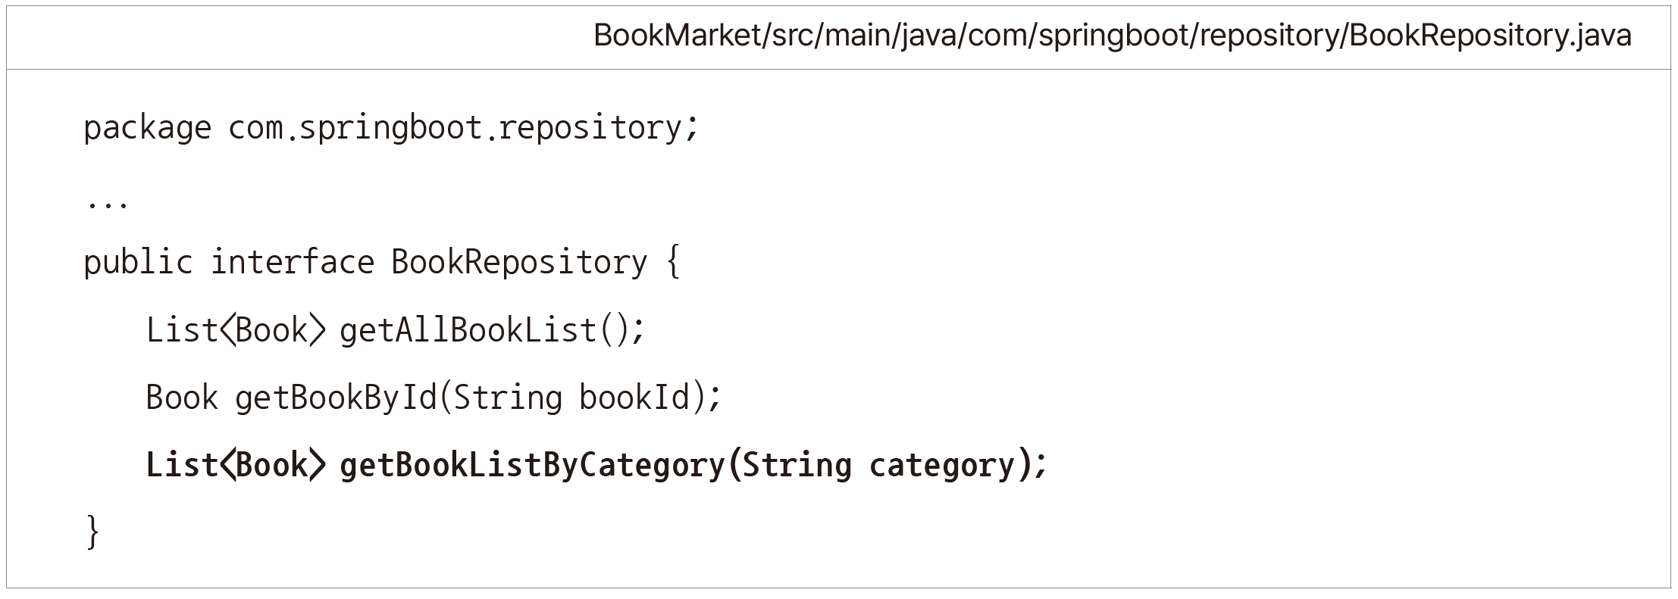
4. [도서 쇼핑몰] 도서 상세 정보 표시하기
실습 2 – @PathVariable로 분야 일치하는 도서 목록 출력하기
1. 도서 분야를 가져오는 메서드 정의: BookRepository 인터페이스에 다음과 같이 추가 작성

Slide 47
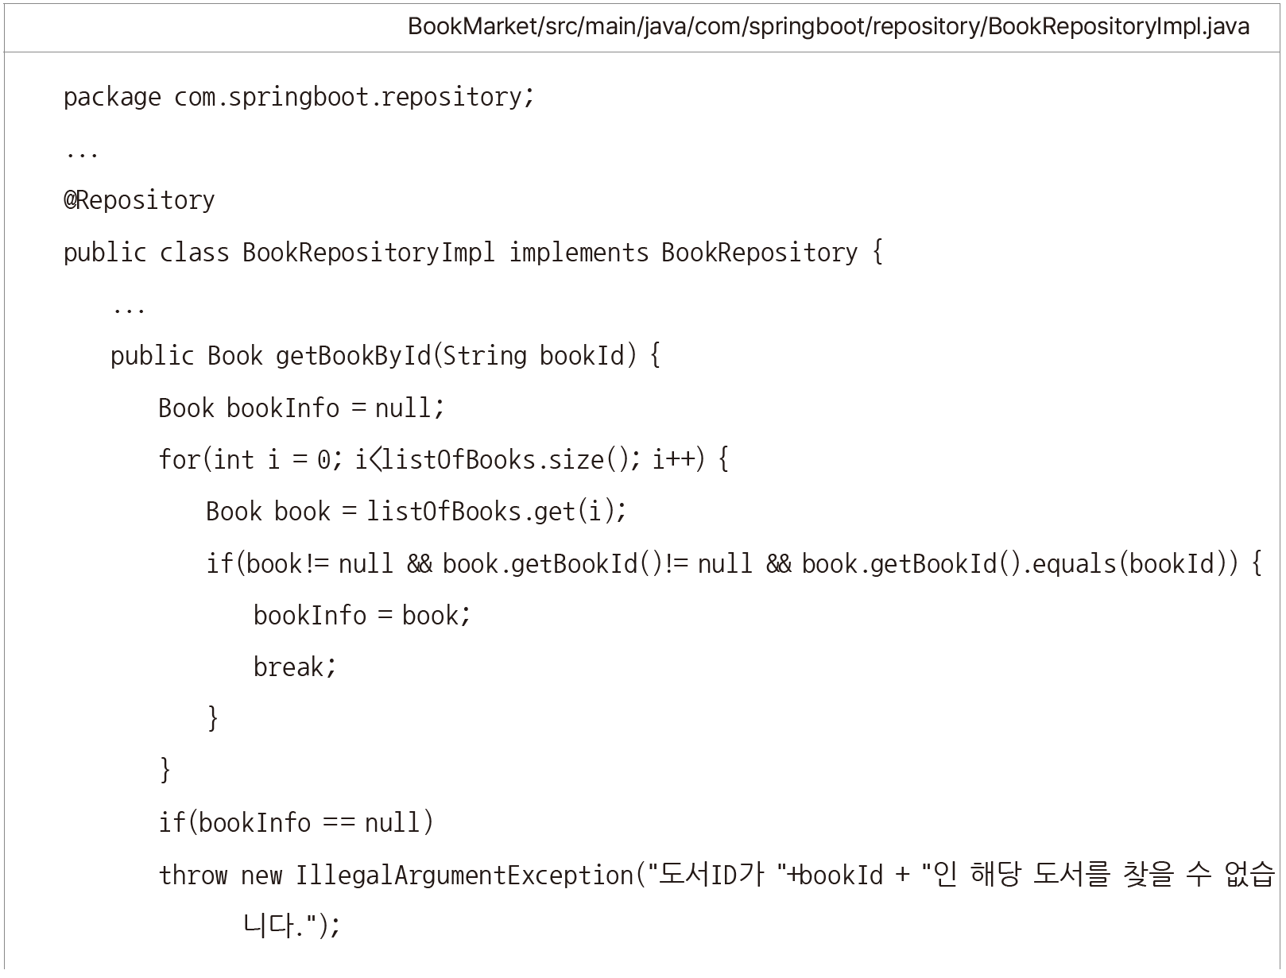
4. [도서 쇼핑몰] 도서 상세 정보 표시하기
실습 2 – @PathVariable로 분야 일치하는 도서 목록 출력하기
2. 도서 분야를 가져오는 메서드 작성: BookRepositoryImpl 클래스에 다음과 같이 추가 작성. com.springboot.repository 패키지의 BookRepositoryImpl 클래스에 getBookListByCategory( ) 메서드 구현. getBookListByCategory( ) 메서드는 웹 요청 URL로 전송된 경로 변수 값과 도서 목록의 도서 분야(category 필드 값) 비교해 일치하는 도서 정보 저장 후 반환

Slide 48
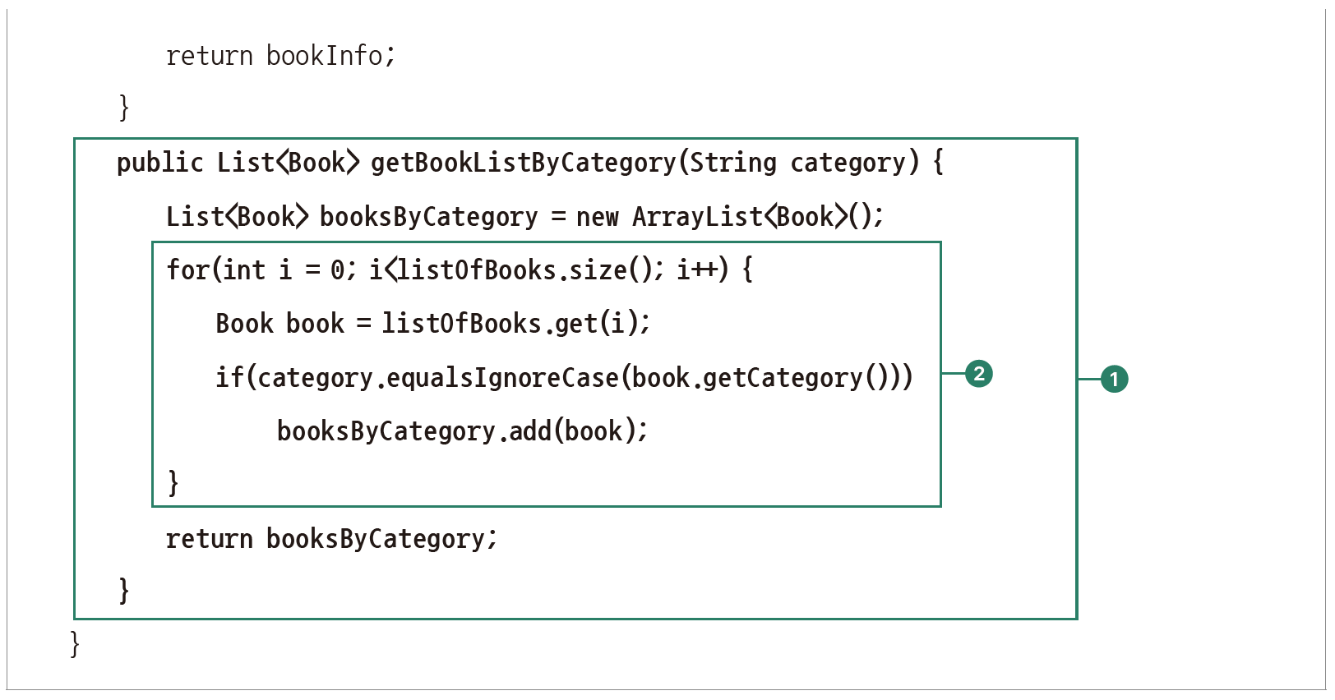
4. [도서 쇼핑몰] 도서 상세 정보 표시하기
실습 2 – @PathVariable로 분야 일치하는 도서 목록 출력하기
분야가 일치하는 도서 목록 가져오는 요청 처리 메서드
전달받은 매개변수 category와 저장소 객체에 저장된 전체 도서 목록에서 분야가 일치하는 도서 정보 저장

Slide 49

4. [도서 쇼핑몰] 도서 상세 정보 표시하기
실습 2 – @PathVariable로 분야 일치하는 도서 목록 출력하기
3. 도서 분야를 가져오는 메서드 정의: BookService 인터페이스에 다음과 같이 추가 작성

Slide 50


4. [도서 쇼핑몰] 도서 상세 정보 표시하기
실습 2 – @PathVariable로 분야 일치하는 도서 목록 출력하기
4. 도서 분야를 가져오는 메서드 작성: BookServiceImpl 클래스에 다음과 같이 추가 작성
매개변수 category와 도서 분야가 일치하는 목록을 저장소 객체에서 가져오는 메서드

Slide 51


4. [도서 쇼핑몰] 도서 상세 정보 표시하기
실습 2 – @PathVariable로 분야 일치하는 도서 목록 출력하기
5. 도서 분야를 가져오는 요청 처리 메서드 작성: BookController 클래스에 다음과 같이 추가 작성
웹 요청 URL이 http://.../books/{도서 분야}이면 해당 도서의 정보를 가져오는 요청 처리 메서드 requestBooksByCategory( ) 작성. 이 코드는 @RequestMapping(value= "/{category}", method=RequestMethod.GET) 또는 @RequestMapping("/{category}")와 같고 {category}는 경로 변수임
웹 요청 URL에서 경로 변수 category(도서 분야) 전달받도록 요청 처리 메서드 requestBooksByCategory( )의 매개변수에 @PathVariable("category") 작성. 웹 요청 URL이 http://.../books/IT전문서라면 bookCategory 값은 IT전문서가 됨
경로 변수 category(도서 분야)와 일치하는 도서 목록 가져오는 서비스 객체의 메서드 호출해 모델 데이터에 저장
도서 목록 페이지 출력하도록 뷰 이름 books로 작성

Slide 52


4. [도서 쇼핑몰] 도서 상세 정보 표시하기
실습 2 – @PathVariable로 분야 일치하는 도서 목록 출력하기
6. 도서 분야를 가져오는 뷰 페이지 작성: books.html 파일 다음과 같이 추가 작성
도서 목록에서 분야가 IT전문서 또는 IT교육교재인 도서 검색해 가져옴

Slide 53


4. [도서 쇼핑몰] 도서 상세 정보 표시하기
실습 2 – @PathVariable로 분야 일치하는 도서 목록 출력하기
7. 프로젝트 실행: 웹 브라우저에 http://localhost:8080/BookMarket/books 입력해 실행하고 화면 오른쪽 상단에 IT전문서 또는 IT교육교재 선택해 결과 확인

Slide 54

4. [도서 쇼핑몰] 도서 상세 정보 표시하기
실습 3 – MatrixVariable로 분야와 출판사가 일치하는 도서 목록 출력하기
1. 도서 분야와 출판사를 가져오는 메서드 정의: BookRepository 인터페이스에 다음과 같이 추가 작성

Slide 55

4. [도서 쇼핑몰] 도서 상세 정보 표시하기
실습 3 – MatrixVariable로 분야와 출판사가 일치하는 도서 목록 출력하기
2. 도서 분야와 출판사를 가져오는 메서드 작성: BookRepositoryImpl 클래스에 다음과 같이 추가 작성

Slide 56

4. [도서 쇼핑몰] 도서 상세 정보 표시하기
실습 3 – MatrixVariable로 분야와 출판사가 일치하는 도서 목록 출력하기
웹 요청 URL에 매트릭스 변수 publisher 포함되어 있으면 전체 도서 목록에서 출판사(publisher) 일치하는 도서 검색해 booksByPublisher 객체에 저장
웹 요청 URL에 매트릭스 변수 category가 포함되어 있으면 전체 도서 목록에서 도서 분야(category) 일치하는 도서 검색해 booksByCategory 객체에 저장
booksByCategory 객체와 booksByPublisher에 등록된 도서 중 중복되는 것만 booksByCategory 객체에 저장한 뒤 반환

Slide 57

4. [도서 쇼핑몰] 도서 상세 정보 표시하기
실습 3 – MatrixVariable로 분야와 출판사가 일치하는 도서 목록 출력하기
3. 도서 분야와 출판사를 가져오는 메서드 정의: BookService 인터페이스에 다음과 같이 추가 작성

Slide 58


4. [도서 쇼핑몰] 도서 상세 정보 표시하기
실습 3 – MatrixVariable로 분야와 출판사가 일치하는 도서 목록 출력하기
4. 도서 분야와 출판사를 가져오는 메서드 작성: BookServiceImpl 클래스에 다음과 같이 추가 작성
매개변수 filter와 도서 분야 및 출판사가 일치하는 도서 목록 저장소 객체에서 가져오는 메서드

Slide 59


4. [도서 쇼핑몰] 도서 상세 정보 표시하기
실습 3 – MatrixVariable로 분야와 출판사가 일치하는 도서 목록 출력하기
5. 도서 분야와 출판사를 가져오는 요청 처리 메서드 작성: BookController 클래스에 다음과 같이 추가 작성
웹 요청 URL이 http://.../books/filter/bookFilter;publisher=길벗;category=IT전문서라면 출판사가 길벗, 도서 분야가 IT전문서에 해당하는 도서의 정보 가져오는 요청 처리 메서드 requestBooksByFilter( ) 작성
웹 요청 URL에서 매트릭스 변수 전달받는 요청 처리 메서드 requestBooksByFilter( )의 매개변수에 @MatrixVariable(pathVar="bookFilter") 작성
매트릭스 변수 publisher(출판사), category(도서 분야)와 일치하는 도서 목록을 가져오는 서비스 객체의 메서드 호출해 모델 데이터에 저장
도서 목록 페이지 출력하도록 뷰 이름 books로 작성

Slide 60

4. [도서 쇼핑몰] 도서 상세 정보 표시하기
실습 3 – MatrixVariable로 분야와 출판사가 일치하는 도서 목록 출력하기
6. 프로젝트 실행: 웹 브라우저에 http://localhost:8080/BookMarket/books/filter/bookFilter;publisher=길벗;category=IT전문서 입력하고 실행 결과 확인

Slide 61

4. [도서 쇼핑몰] 도서 상세 정보 표시하기
실습 3 – MatrixVariable로 분야와 출판사가 일치하는 도서 목록 출력하기
http://localhost:8080/BookMarket/books/filter/bookFilter;publisher=길벗;category=IT전문서,IT교육교재 입력
BookController 컨트롤러의 requestBooksByFilter( ) 메서드에서 매트릭스 변수 bookFilter값은 {publisher : [길벗]}, {category : [IT전문서, IT교육교재]}가 된 것을 확인할 수 있음

Slide 62
Q&A

